Slide 1



Naturkrisa
Hva består den i? Hvorfor er den her?
Hva kan gjøres?
Besteforeldrene, 02.02.2023
Vigdis Vandvik
@vvandvik
Notes:
Hei,
Vi har som avtalt jobbet videre med innholdet i et webinar om bærekraft, og fått på plass spennende foredragsholdere. Tidspunktet som passer best for dem er onsdag 11. januar fra 13 – 15. Vi håper det kan passe for flest mulig av dere. Det vil også bli tatt opptak av webinaret så man kan høre det på et annet tidspunkt om det ikke skulle passe.
Tittel og endelig innhold er ikke fastsatt, men de som vil bidra er
Professor Vigdis Vandvik fra Universitetet i Bergen (som ble anbefalt av Toril). Hun er planteøkolog og spesielt opptatt av klima- og miljøendringer og deres påvirkninger på naturen. Hun er mye brukt som foredragsholder der hun kommuiserer resultater og samfunnsmessige implikasjoner av sin forskning. Les mer om henne her: Vigdis Vandvik | Universitetet i Bergen (uib.no)
Direktør Agathe Schjetlein fra Finans Norge, som er ansvarlig for bærekraft og medlemskontakt. Hun jobber blant annet med finansnæringens klimakart, grønn finans, klimatilpasning , ESG og ansvarlige investeringer. Agathe har også en fortid i kommunikasjonsavdelingen i Eksportfinans. Agathe kan du lese mer om her: Schjetlein Agathe | Finans Norge
Henning Nilsen fra Eksportfinans, han er miljøfyrtårnansvarlig i selskapet og leder den interne arbeidsgruppen for bærekraft. Han jobber til daglig i internbanken/treasury. Han vil snakke om hvordan Eksportfinans arbeider med bærekraft.
Vel møtt
Hilsen Elise

Slide 2
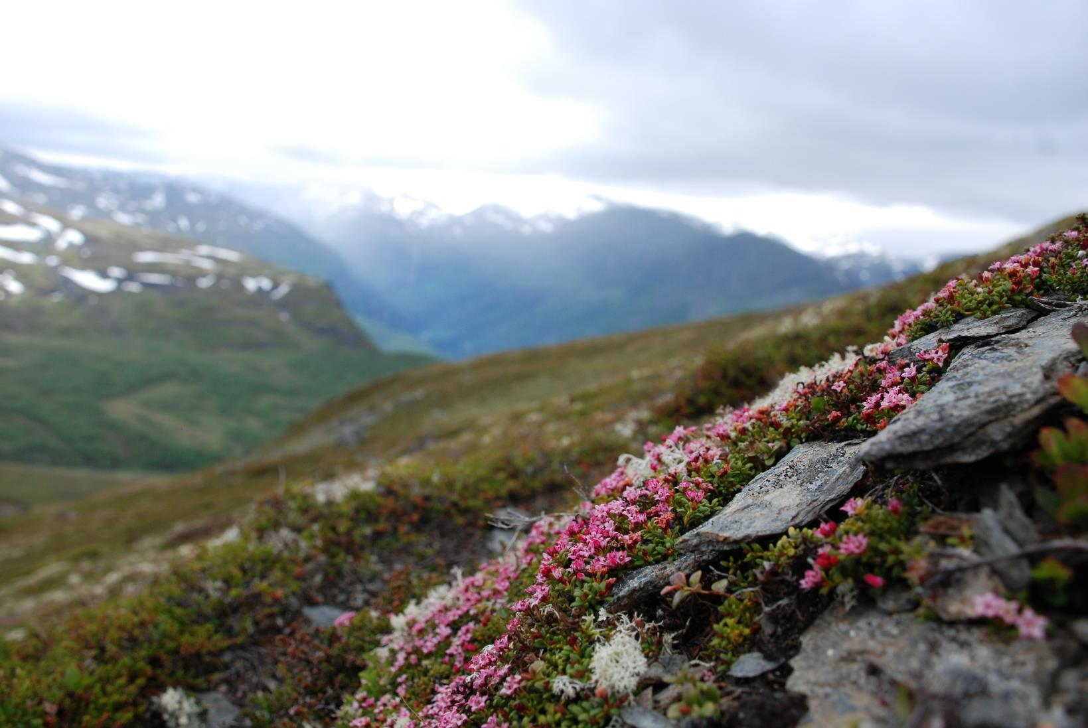
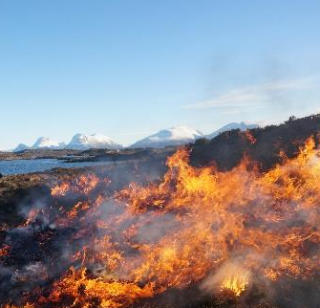

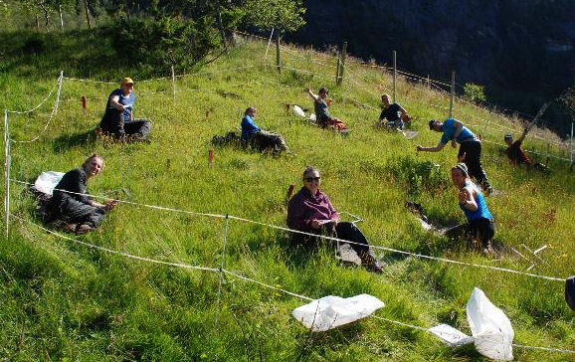
To understand global change impacts, I experiment with plants, vegetation, and ecosystems
between the fjords and beyond.
Also; fire, mountains, fieldwork, people, Science-policy interface.
Vigdis Vandvik
@VVandvik
@BtwnTheFjords

Slide 3
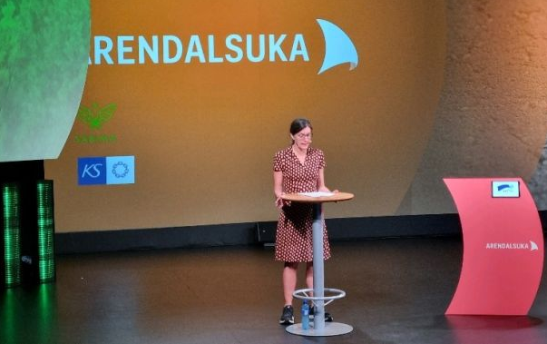
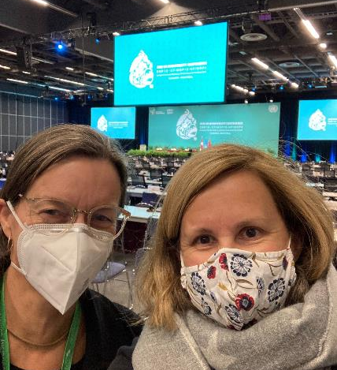
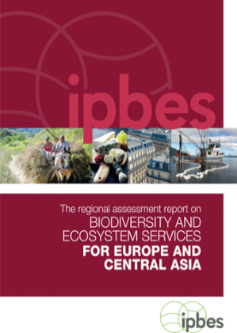
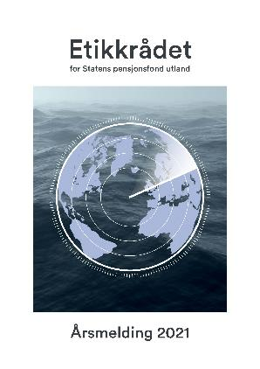
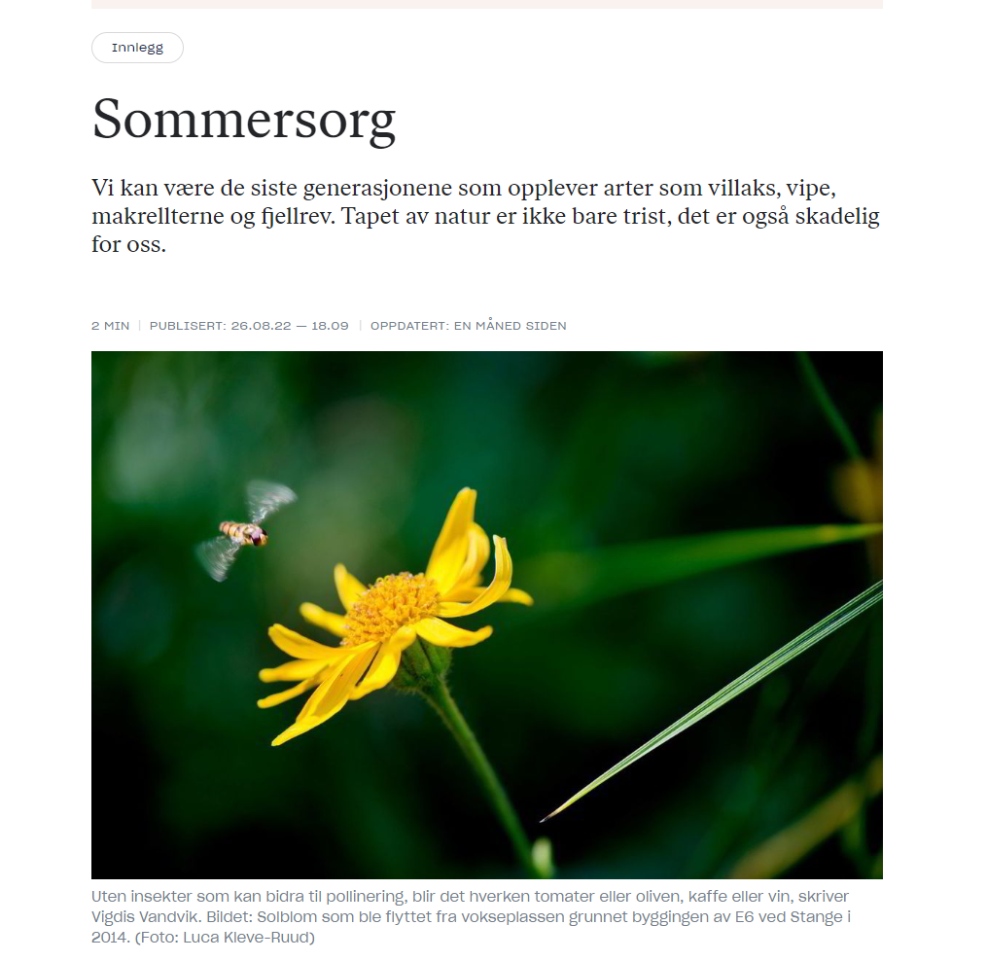
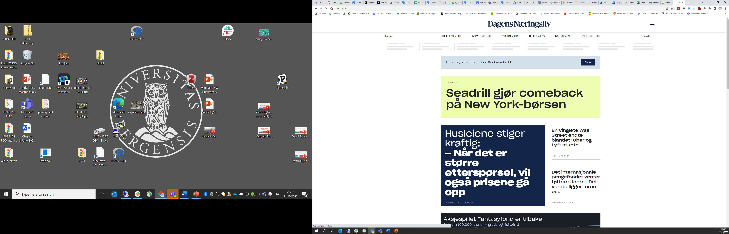
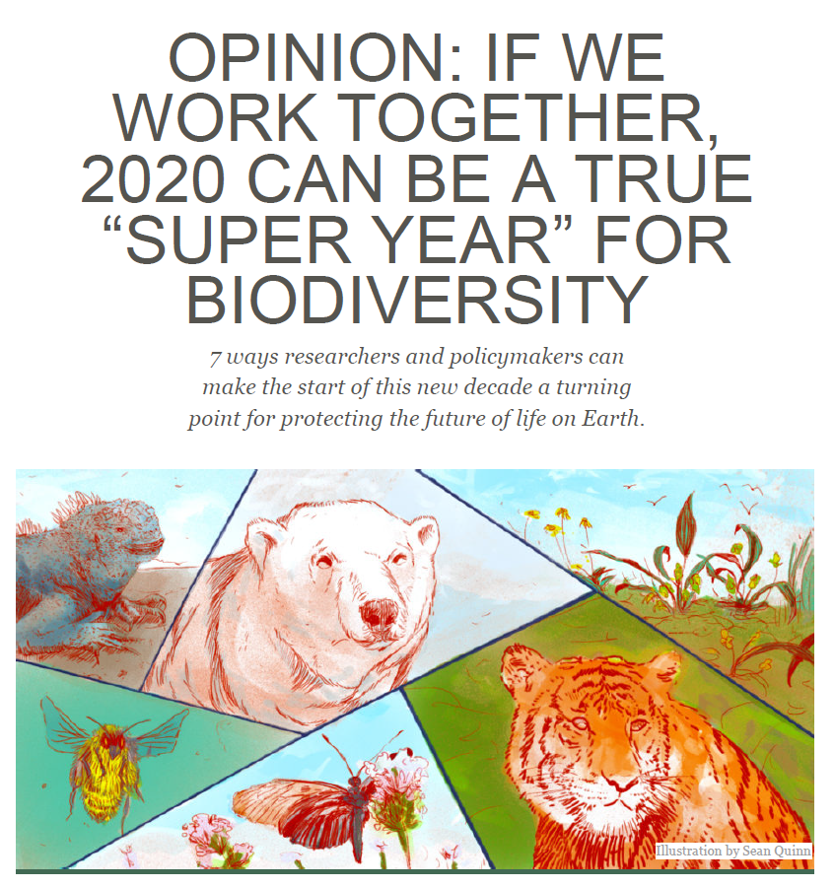
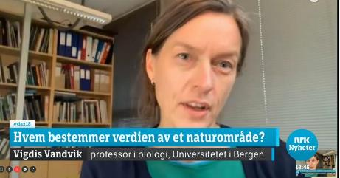

Slide 4
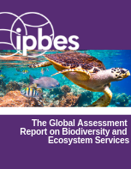
Det biologiske mangfoldet på jorda er trua
25% av artene trua
70% reduksjon i antall ville dyr
IPBES Global Assessment 2019
Notes:
En rekke sjokkrapporter om naturen de siste årene. Antall ville dyr har minka med 70%.
25% av alle arter som finnes på jorda i dag er trua med utryddelse. Ikke særlig bedre i Norge. 1/7 av pattedyra, 1/5 av fuglene 1/6 av sommerfuglene våre er trua av utryddelse!
Rapporten om arealforringelse og restaurering viser blant annet at:
*Forringelse og ødeleggelse av natur skjer overalt, og må stanses nå. Det gjelder vårt livsgrunnlag.
*Minst 3,2 milliarder mennesker lider på grunn av ødelagt natur. Jorden går mot en sjette masseutryddelse. Tap av natur koster mer enn 10 prosent av verdens økonomi.
*Det lønner seg å berge og restaurere natur. Vi får igjen 10 ganger investeringen.*
*Vi er helt nødt til å stanse og snu ødeleggelsen av natur for å sikre alle tilgang til mat og rent vann, stanse farlige klimaendringer, hindre konflikter og unngå flyktningkriser.
*Myndighetenes innsats henger ofte ikke sammen og kommer for sent.
*Net primary productivity of ecosystem biomass and of agriculture is presently lower than it would have been under natural state on 23 per cent of the global terrestrial area, amounting to a 5 per cent reduction in total global net primary productivity (established but incomplete){4.2.3.2, 4.2.9.3}.
*Over the past two centuries, soil organic carbon, an indicator of soil health, has seen an estimated 8 per cent loss globally (176 gigatons of carbon (Gt C)) from land conversion and unsustainable land management practices (established but incomplete) {4.2.3.1, 7.2.1} (Figure SPM.7). Projections to 2050 predict further losses of 36 Gt C from soils, particularly in sub-Saharan Africa {7.2.1.1}. These future losses are projected to come from the expansion of agricultural land into natural areas (16 Gt C), degradation due to inappropriate land management
*Between 1970 and 2012, the index of the average population size of wild terrestrial vertebrate species declined by 38 per cent and that of freshwater vertebrate species by 81 per cent (established but incomplete){4.2.9, 7.2.2}. Species extinction rates are currently hundreds to thousands of times above the long-term rate of species turnover (established but incomplete) {4.2.9.1, 7.2.2}. There is a body of evidence suggesting a positive association between diversity, especially functional biodiversity, ecosystem functions and resilience to disturbance (established but incomplete) {4.2.9.3}.
Naturforvaltningen må sammen med alle sektorer se på hele landskap og landbruk, skogbruk, energi, vann og infrastruktur i en helhet.
Regjeringer i 127 land utgjør IPBES (the Intergovernmental Science-Policy Platform on Biodiversity and Ecosystem Services) og omtales som Naturpanelet i norsk naturforvaltning.
Rapporten er et resultat av arbeidet til over 550 ledende eksperter fra over 100 land og har tatt over tre år å utarbeide. Rapportene gir ikke bare svært overbevisende dokumentasjon på den dårlige tilstanden på forringet natur og ødelagte økosystemer, og at en tredel av verdens befolkning lider under ødelagt natur, men peker også på hvordan vi kan leve i samspill med naturen framover.
– Et imponerende arbeid er lagt ned, og verdens fremste forskere har nå feid all tvil til side om at landforringelse og arealforbruk er en av våre største miljøutfordringer og at vi må redde økosystemene for å redde oss selv. Rapporten gir myndighetene det nødvendige

Slide 5
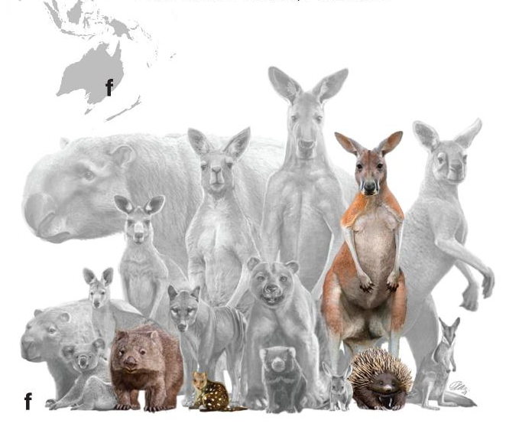
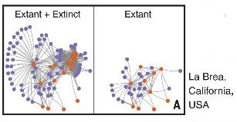
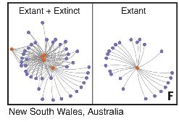

Når arter forsvinner rakner livsveven…
Fricke m fl. Science 2022

Slide 6
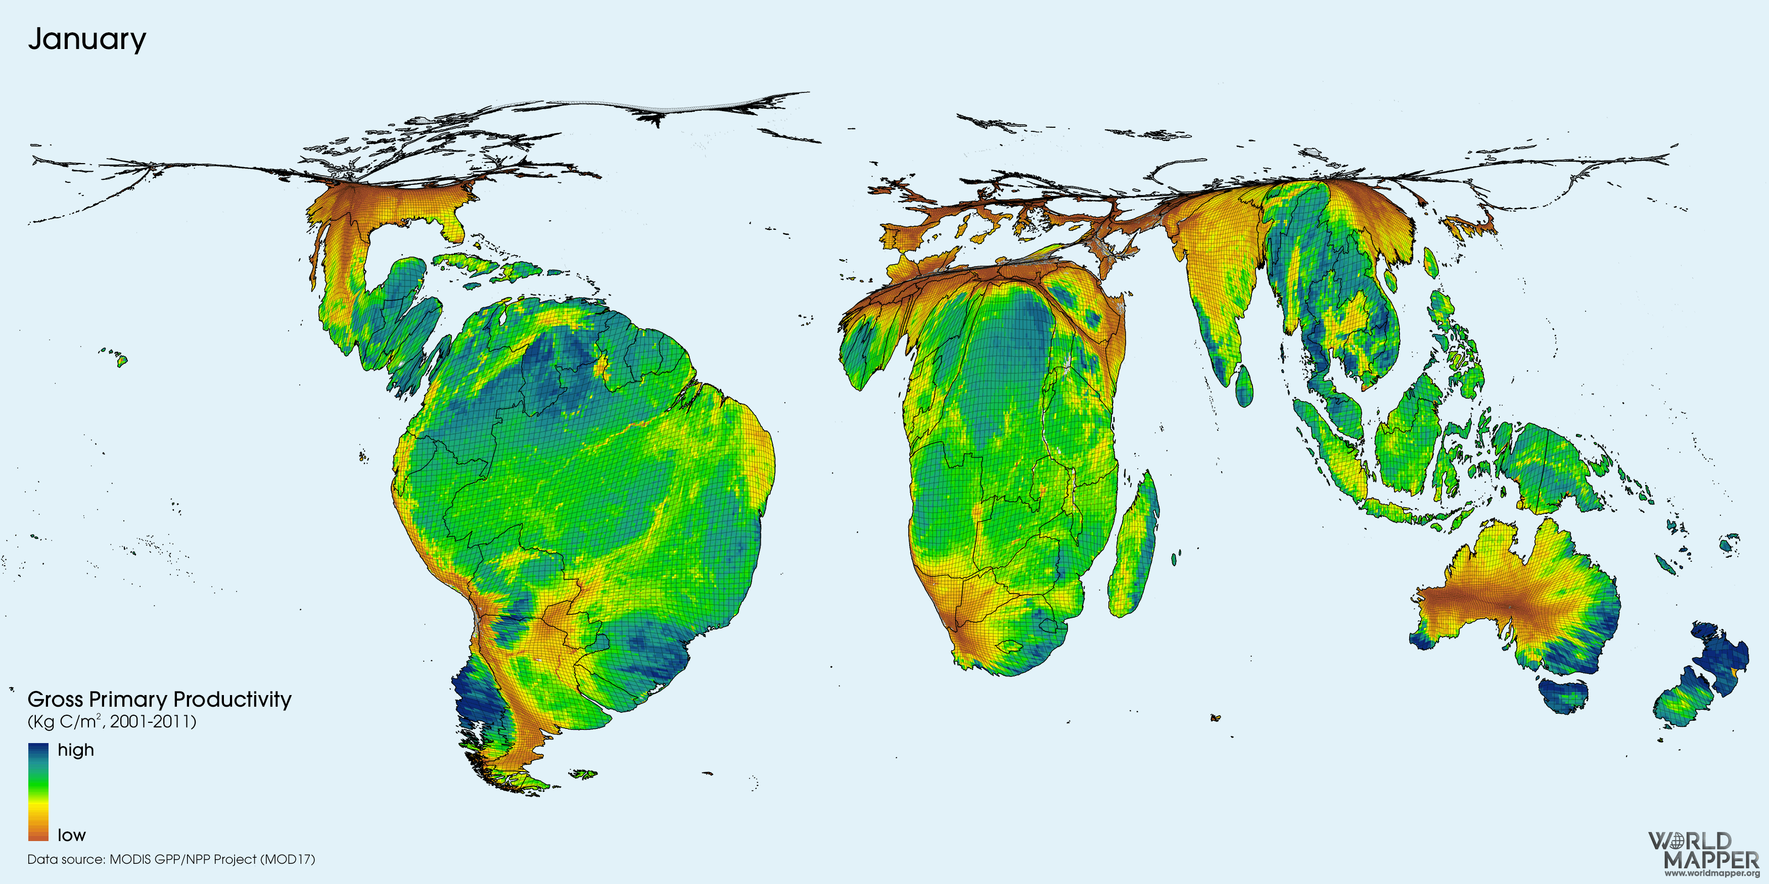
Fotosyntesen – jordas egen livspuls – svekkes
Plantenes ‘kjøttvekt’ halvert siden førindustriell tid
binder karbon
demper flom
fanger solenergi
bygger jordsmonn
energikilde for alt liv
gir lykke
regulerer temperatur
materialer
brensel
mat til folk og husdyr
lagrer karbon
hindrer tørke
klær
(Mahli m fl. 2020, Bar-On m fl 2018)
Notes:
Og naturen, fungerende økosystemer, gjør jo så utrolig mye for oss! Ikke minst i klimasammenheng. Vi har snakka om jord, men selve maskinen i jordsystemet er jo plantene, fotosyntesen.
Fotosyntesen == verdens mest effektive solcelle. Den holder liv i oss, mat, klær, og dessuten en rekke andre naturgoder.
Og alt dette gjør plantene helt gratis, alt vi trenger å gjøre er å la dem vokse! Hadde dette vært science fiction hadde vi ikke trodd på det!

Slide 7
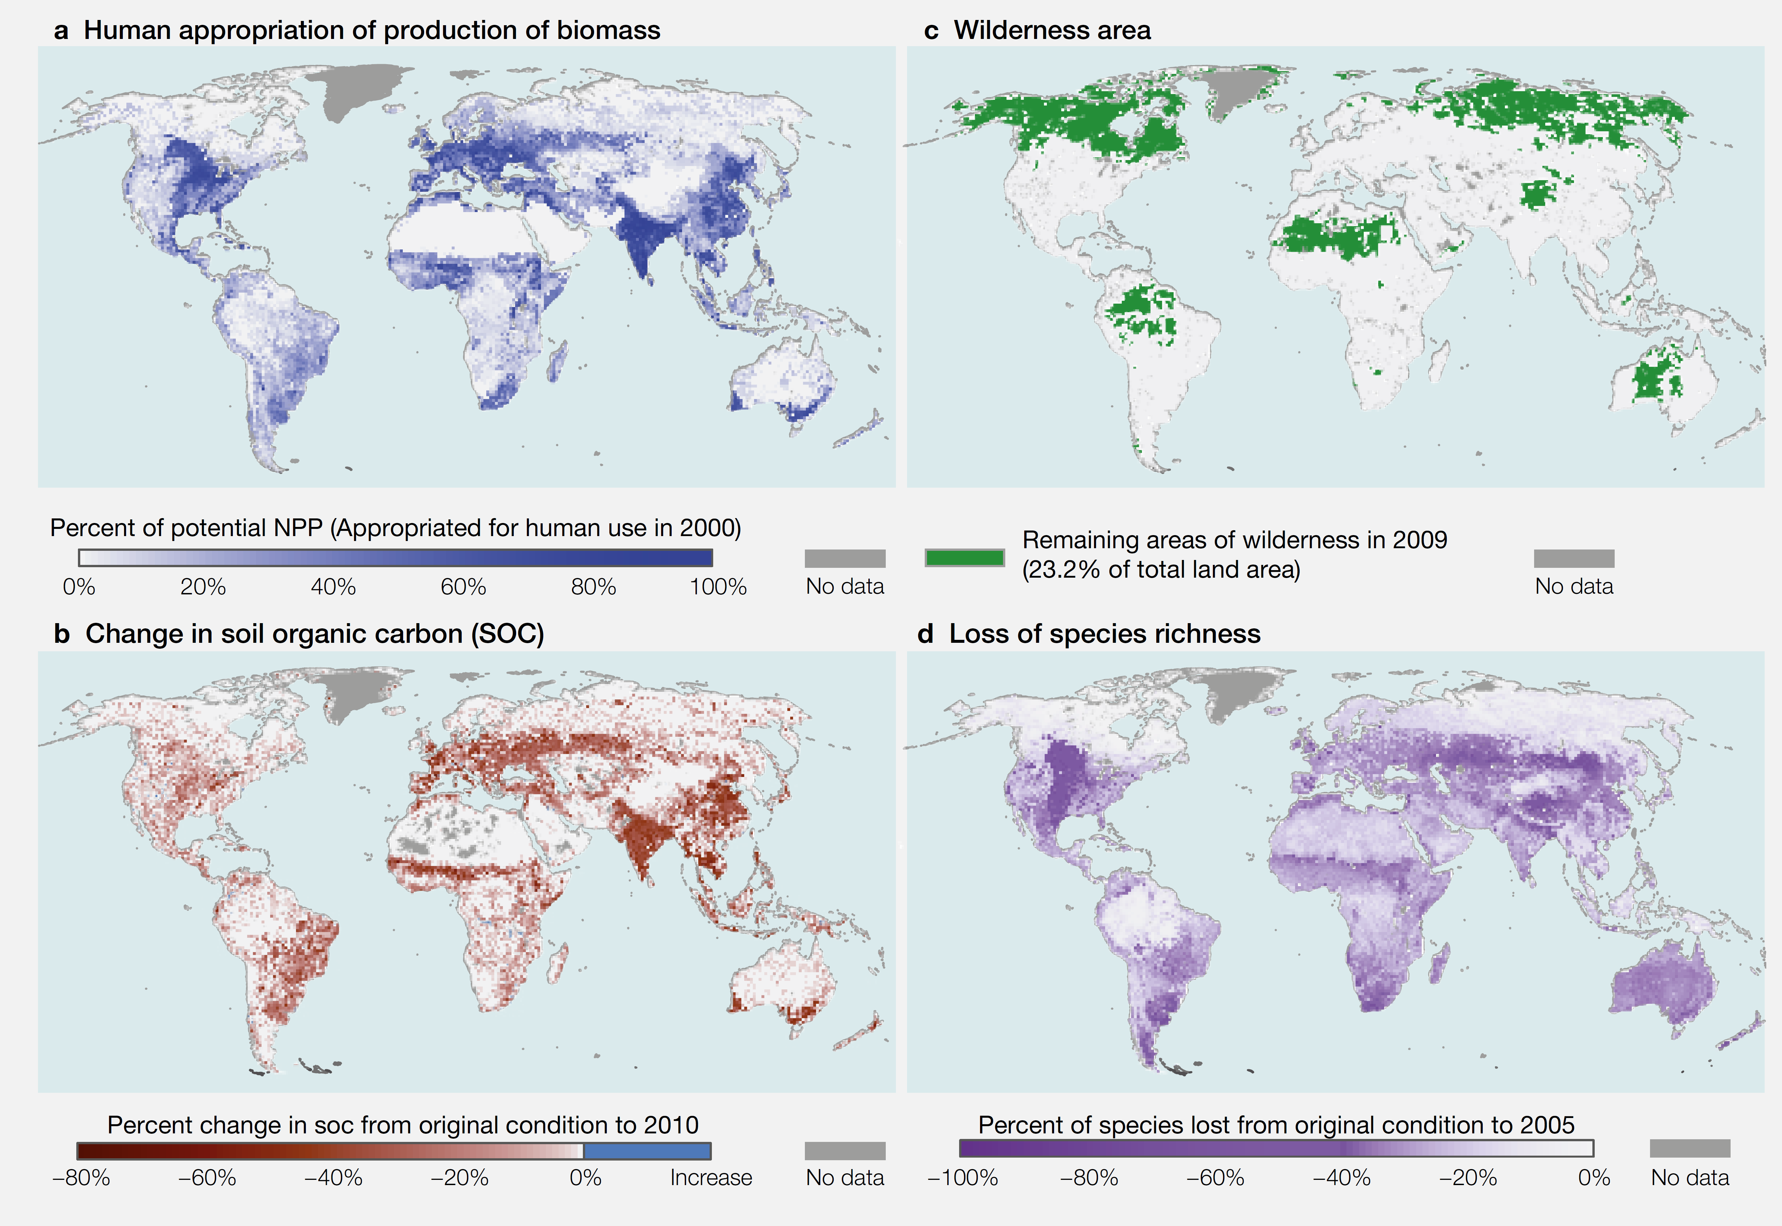
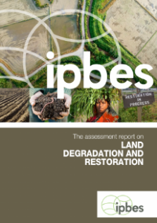
Vi grafser til oss av planteproduksjonen
Naturkrise
Klimakrise
Matkrise
Vi legger beslag på
~ 2% i havet
~ 40% på land
IPBES Land Degradation report 2018 UNEP 2021
Notes:
Per i dag havner 40% av den globale årlige planteproduksjonen hos oss mennesker – som mat, for, og materialer. Det er et utrolig høyt tall!
Og det øker, fort, både fordi vi grafser til oss stadig mer, og fordi vi ødelegger den naturen som er igjen. Da får ikke naturen gjort jobben sin. Det er et kjempeproblem.
Rapporten om arealforringelse og restaurering viser blant annet at:
*Forringelse og ødeleggelse av natur skjer overalt, og må stanses nå. Det gjelder vårt livsgrunnlag.
*Minst 3,2 milliarder mennesker lider på grunn av ødelagt natur. Jorden går mot en sjette masseutryddelse. Tap av natur koster mer enn 10 prosent av verdens økonomi.
*Det lønner seg å berge og restaurere natur. Vi får igjen 10 ganger investeringen.*
*Vi er helt nødt til å stanse og snu ødeleggelsen av natur for å sikre alle tilgang til mat og rent vann, stanse farlige klimaendringer, hindre konflikter og unngå flyktningkriser.
*Myndighetenes innsats henger ofte ikke sammen og kommer for sent.
*Net primary productivity of ecosystem biomass and of agriculture is presently lower than it would have been under natural state on 23 per cent of the global terrestrial area, amounting to a 5 per cent reduction in total global net primary productivity (established but incomplete){4.2.3.2, 4.2.9.3}.
*Over the past two centuries, soil organic carbon, an indicator of soil health, has seen an estimated 8 per cent loss globally (176 gigatons of carbon (Gt C)) from land conversion and unsustainable land management practices (established but incomplete) {4.2.3.1, 7.2.1} (Figure SPM.7). Projections to 2050 predict further losses of 36 Gt C from soils, particularly in sub-Saharan Africa {7.2.1.1}. These future losses are projected to come from the expansion of agricultural land into natural areas (16 Gt C), degradation due to inappropriate land management
*Between 1970 and 2012, the index of the average population size of wild terrestrial vertebrate species declined by 38 per cent and that of freshwater vertebrate species by 81 per cent (established but incomplete){4.2.9, 7.2.2}. Species extinction rates are currently hundreds to thousands of times above the long-term rate of species turnover (established but incomplete) {4.2.9.1, 7.2.2}. There is a body of evidence suggesting a positive association between diversity, especially functional biodiversity, ecosystem functions and resilience to disturbance (established but incomplete) {4.2.9.3}.
Naturforvaltningen må sammen med alle sektorer se på hele landskap og landbruk, skogbruk, energi, vann og infrastruktur i en helhet.
Regjeringer i 127 land utgjør IPBES (the Intergovernmental Science-Policy Platform on Biodiversity and Ecosystem Services) og omtales som Naturpanelet i norsk naturforvaltning.
Rapporten er et resultat av arbeidet til over 550 ledende eksperter fra over 100 land og har tatt over tre år å utarbeide. Rapportene gir ikke bare svært overbevisende dokumentasjon på den dårlige tilstanden på forringet natur og ødelagte økosystemer, og at en tredel av verdens befolkning lider under ødelagt natur, men peker også på hvordan vi kan leve i samspill med naturen framover.
– Et imponerende arbeid er lagt ned, og verdens fremste forskere har nå feid all tvil til side om at landforringelse og arealforbruk er en av våre største miljøutfordringer og at vi må redde økosystemene for å redde oss selv. Rapporten gir myndighetene det nødvendige

Slide 8
Vi breier oss, jordas karbonlagre forsvinner
Naturkrise
Klimakrise
Matkrise
176 Gt karbon er gått tapt (8%)
IPBES Land Degradation report 2018
Notes:
Like viktig, men mindre kjent er at økosystemfunksjoner og naturgoder, forsvinner. Et eksempel: jord! Vi trenger jord for at plantene skal ha noe å vokse i, for å dyrke mat, og vi trenger jord fordi den er viktig karbonlager. I noen områder har jordsmonnet minket dramatisk de siste århundrene – dette gjelder noen av de viktigste kornkamrene våre i amerika, europa, og asia.
Rapporten om arealforringelse og restaurering viser blant annet at:
*Forringelse og ødeleggelse av natur skjer overalt, og må stanses nå. Det gjelder vårt livsgrunnlag.
*Minst 3,2 milliarder mennesker lider på grunn av ødelagt natur. Jorden går mot en sjette masseutryddelse. Tap av natur koster mer enn 10 prosent av verdens økonomi.
*Det lønner seg å berge og restaurere natur. Vi får igjen 10 ganger investeringen.*
*Vi er helt nødt til å stanse og snu ødeleggelsen av natur for å sikre alle tilgang til mat og rent vann, stanse farlige klimaendringer, hindre konflikter og unngå flyktningkriser.
*Myndighetenes innsats henger ofte ikke sammen og kommer for sent.
*Net primary productivity of ecosystem biomass and of agriculture is presently lower than it would have been under natural state on 23 per cent of the global terrestrial area, amounting to a 5 per cent reduction in total global net primary productivity (established but incomplete){4.2.3.2, 4.2.9.3}.
*Over the past two centuries, soil organic carbon, an indicator of soil health, has seen an estimated 8 per cent loss globally (176 gigatons of carbon (Gt C)) from land conversion and unsustainable land management practices (established but incomplete) {4.2.3.1, 7.2.1} (Figure SPM.7). Projections to 2050 predict further losses of 36 Gt C from soils, particularly in sub-Saharan Africa {7.2.1.1}. These future losses are projected to come from the expansion of agricultural land into natural areas (16 Gt C), degradation due to inappropriate land management
*Between 1970 and 2012, the index of the average population size of wild terrestrial vertebrate species declined by 38 per cent and that of freshwater vertebrate species by 81 per cent (established but incomplete){4.2.9, 7.2.2}. Species extinction rates are currently hundreds to thousands of times above the long-term rate of species turnover (established but incomplete) {4.2.9.1, 7.2.2}. There is a body of evidence suggesting a positive association between diversity, especially functional biodiversity, ecosystem functions and resilience to disturbance (established but incomplete) {4.2.9.3}.
Naturforvaltningen må sammen med alle sektorer se på hele landskap og landbruk, skogbruk, energi, vann og infrastruktur i en helhet.
Regjeringer i 127 land utgjør IPBES (the Intergovernmental Science-Policy Platform on Biodiversity and Ecosystem Services) og omtales som Naturpanelet i norsk naturforvaltning.
Rapporten er et resultat av arbeidet til over 550 ledende eksperter fra over 100 land og har tatt over tre år å utarbeide. Rapportene gir ikke bare svært overbevisende dokumentasjon på den dårlige tilstanden på forringet natur og ødelagte økosystemer, og at en tredel av verdens befolkning lider under ødelagt natur, men peker også på hvordan vi kan leve i samspill med naturen framover.
– Et imponerende arbeid er lagt ned, og verdens fremste forskere har nå feid all tvil til side om at landforringelse og arealforbruk er en av våre største miljøutfordringer og at vi må redde økosystemene for å redde oss selv. Rapporten gir myndighetene det nødvendige

Slide 9
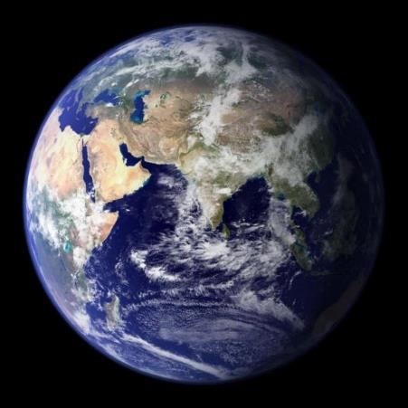
75% av land, 80% av hav er endret
50% av plantene på jorda er borte
Har vi en global naturkrise?
50% av vegetasjonen, 70% av ville dyr er borte
75% av land, 80% av hav er endret
25% av artene på jorda er på vei til å forsvinne…
(Bar-On m fl 2018, UNEP 2021, IPBES 2019)
Notes:
La det synke inn….Sånn ser naturkrisen ut….

Slide 10
Men her i Norge, her har vi jo så mye natur?
Notes:
Så vi har en utfordring.

Slide 11

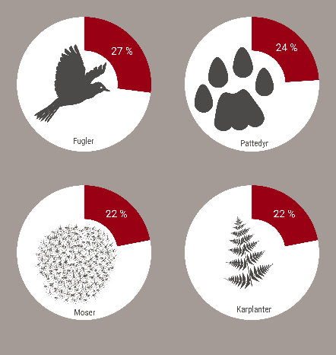
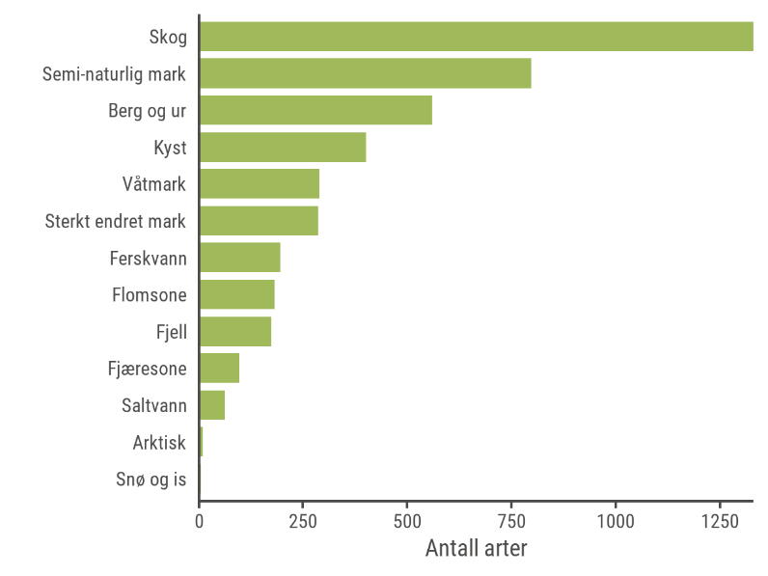

4957 norske arter er på rødlista (21%).
Notes:
https://www.oecd.org/environment/country-reviews/oecd-environmental-performance-reviews-norway-2022-59e71c13-en.htm

Slide 12
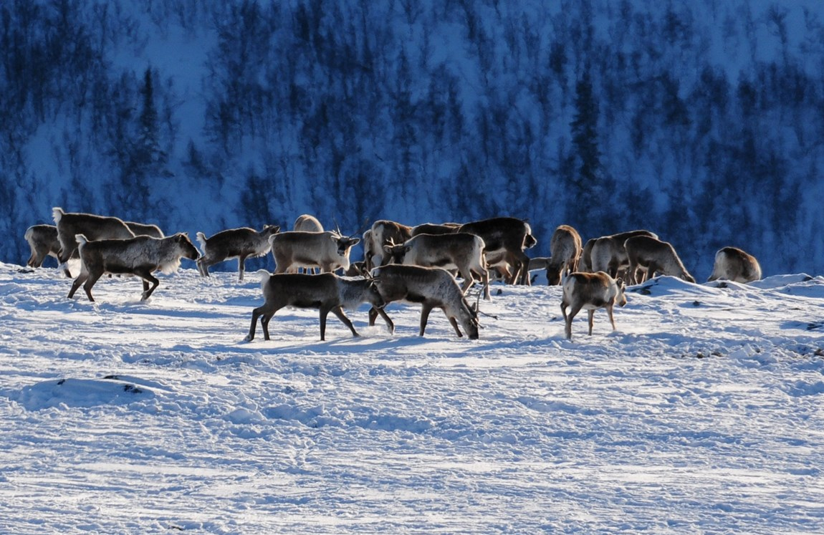
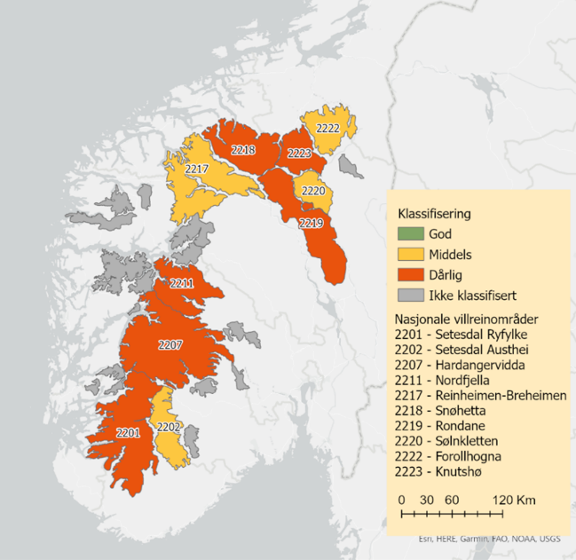
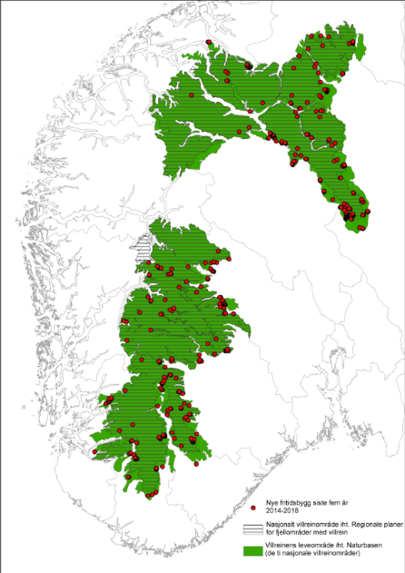
20.000
hytter+
Kart: NINA
Kart: SSB
Foto: Sigve Reiso/Naturarkivet
Notes:
Reell trussel, for eksempel mot villreinen. https://brage.nina.no/nina-xmlui/handle/11250/2759600
https://www.ssb.no/natur-og-miljo/artikler-og-publikasjoner/flere-nye-hytter-i-unike-villreinomrader (20.000 hytter totalt)

Slide 13
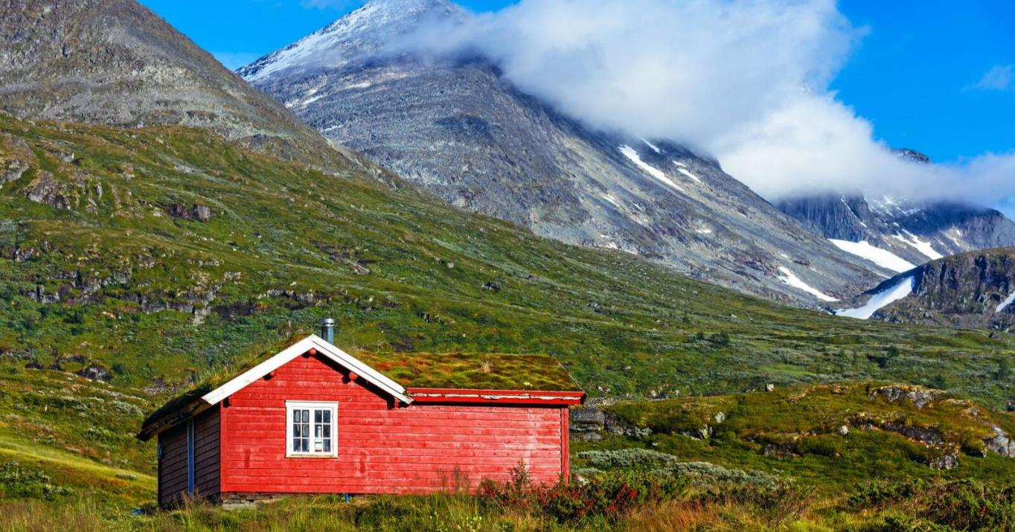
Den norske hytte drømmen…
Et enkelt liv,
i fred og ro,
i samspill med naturen…
Notes:
Man kan jo tenke at natur, det har i god kontroll på her i Norge. Så alt vi trenger å gjøre er å sende noen penger til regnskogen, og så er alt på stell.

Slide 14
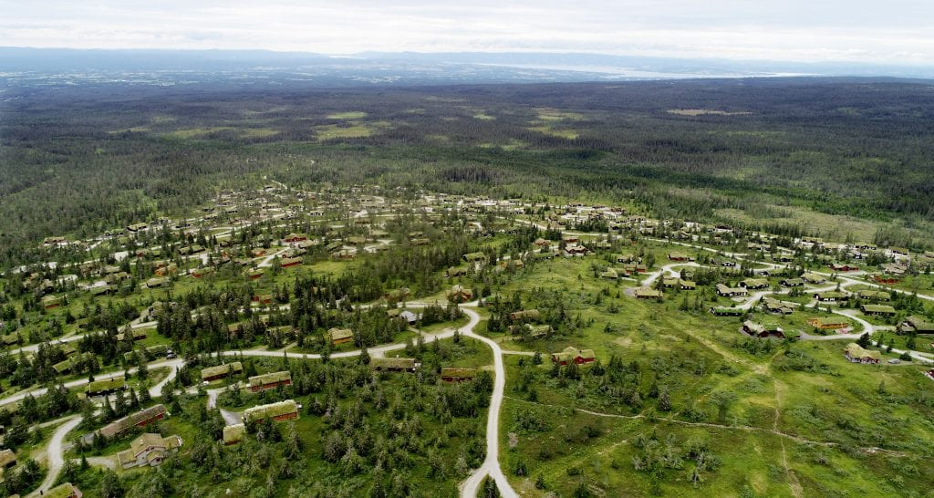
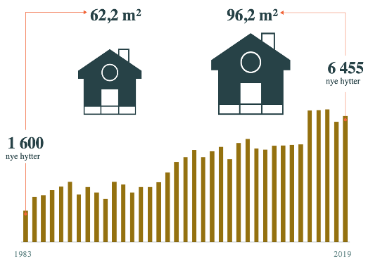
Hytterealiteten….
Endrer landskap, lysforhold, vassig og vassdrag, jordsmonn..
Påvirker planter, dyr, fugl, insekter, økosystem
~4000 km² av dette
+ infrastrukturen…
25% av årlig nedbygging av natur
i Norge
Hyttene bygges i strandsonen og fjellskogene; i den mest produktive og verdifulle naturen vår
(SSB 2020)
Notes:
Og en av de tingene vi vil er å bygge hytter.
25% av arealinngrepene i Norge. Disse hyttebyene kommer med stadig større hytter og mer infrastruktur. Dette påvirker naturen på mange vis - endrer landskapet, lysforholdene, vann og bassdrag, og jordsmonnet.
Planlegges 700 km2 til! Enormt!
Og disse hyttene kommer ikke hvor som helst – de kommer jo i eller nær den fineste naturen vi har!
I de viktige overgangene mellom skog og fjell, og mellom sjø og land.
***
>90% av hyttebyggingen planlegges i skog. Hytter er den viktigste årsak til planlagt nedbygging av myr.
2777 km2 planlagt utbygd i gjeldende reguleringsplaner
25% - 700 km2, til fritidsboliger (bare bolig, 40%, er større)
https://www.ssb.no/natur-og-miljo/artikler-og-publikasjoner/_attachment/415893?_ts=170f85e8160
https://www.nrk.no/ytring/markspist-av-hyttebygging-1.15966260

Slide 15
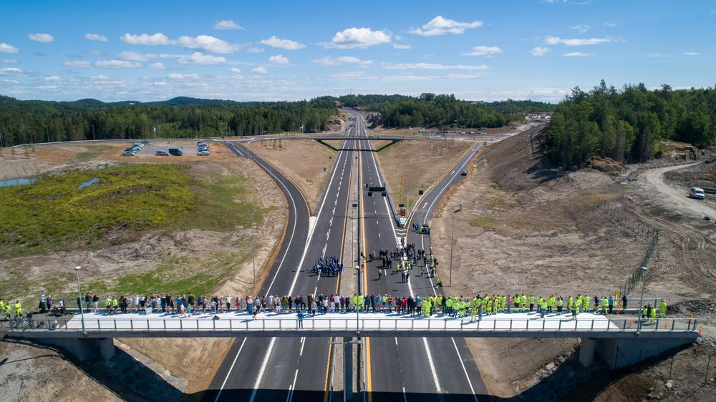
Hovedårsak til avskoging
Bryter opp naturarealer
Åpner opp nye områder for nedbygging
10% av årlig nedbygging av natur i Norge
Fra åpningen av E18 mellom Tvedestrand og Arendal (Foto: Nye Veier)

Slide 16
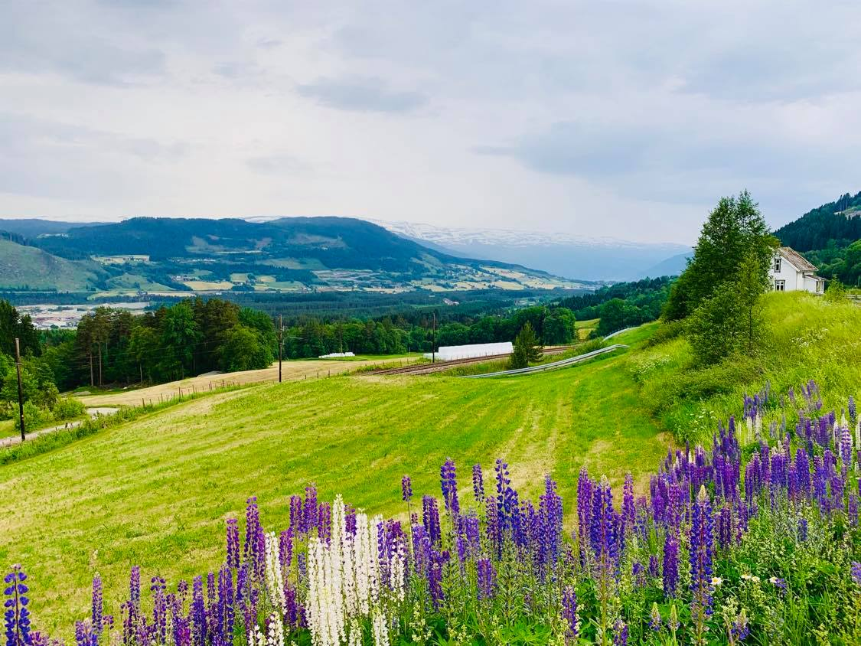
Voss, Norge, Juni 2020:
Naturen forsvinner, bit for bit…
Notes:
Og der er jo ikke bare hytter. Her er vi i Voss. Dette er jo riktig fin natur? Eller?
(rams opp)
Det er ikke så mye plass til naturen.
Naturvernforbundet har nettopp laget en oversikt over arealinngrep i Norge. Det mest overrakskende med denne var at de måtte lage den – at vi ikke har god statistikk på arealbruken vår!
Artsdatabanken sine rødlister viser at arealinngrep er den største trusselen mot arter og natur i norge. Og opp mot ¼ av artene våre er trua. Norsk natur har det ikke spesielt mye bedre enn det globale snittet. Og det er ganske dårlig levert, i et så grisgrendt land
https://naturvernforbundet.no/areal-og-plansaker/rapport-avdekker-store-arealinngrep-article42567-4407.html
https://artsdatabanken.no/lister/rodlisteforarter/2021
https://artsdatabanken.no/rodlistefornaturtyper

Slide 17
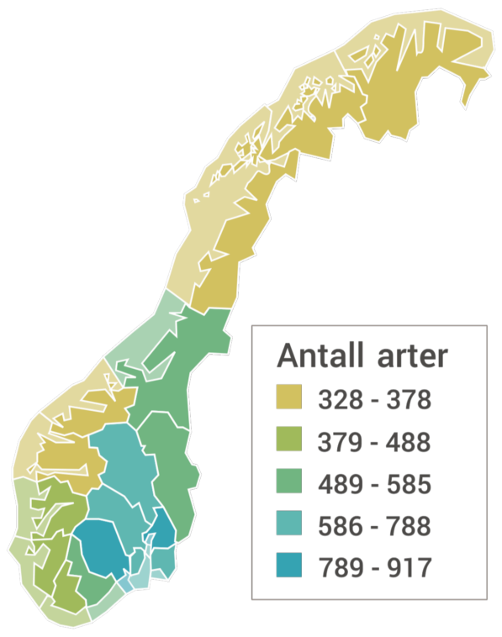
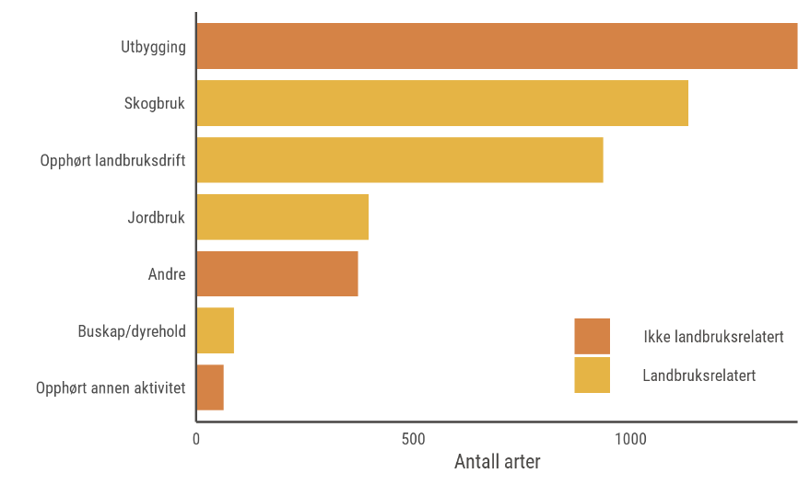
Nedbygging av natur er viktigste trusselfaktor

Slide 18
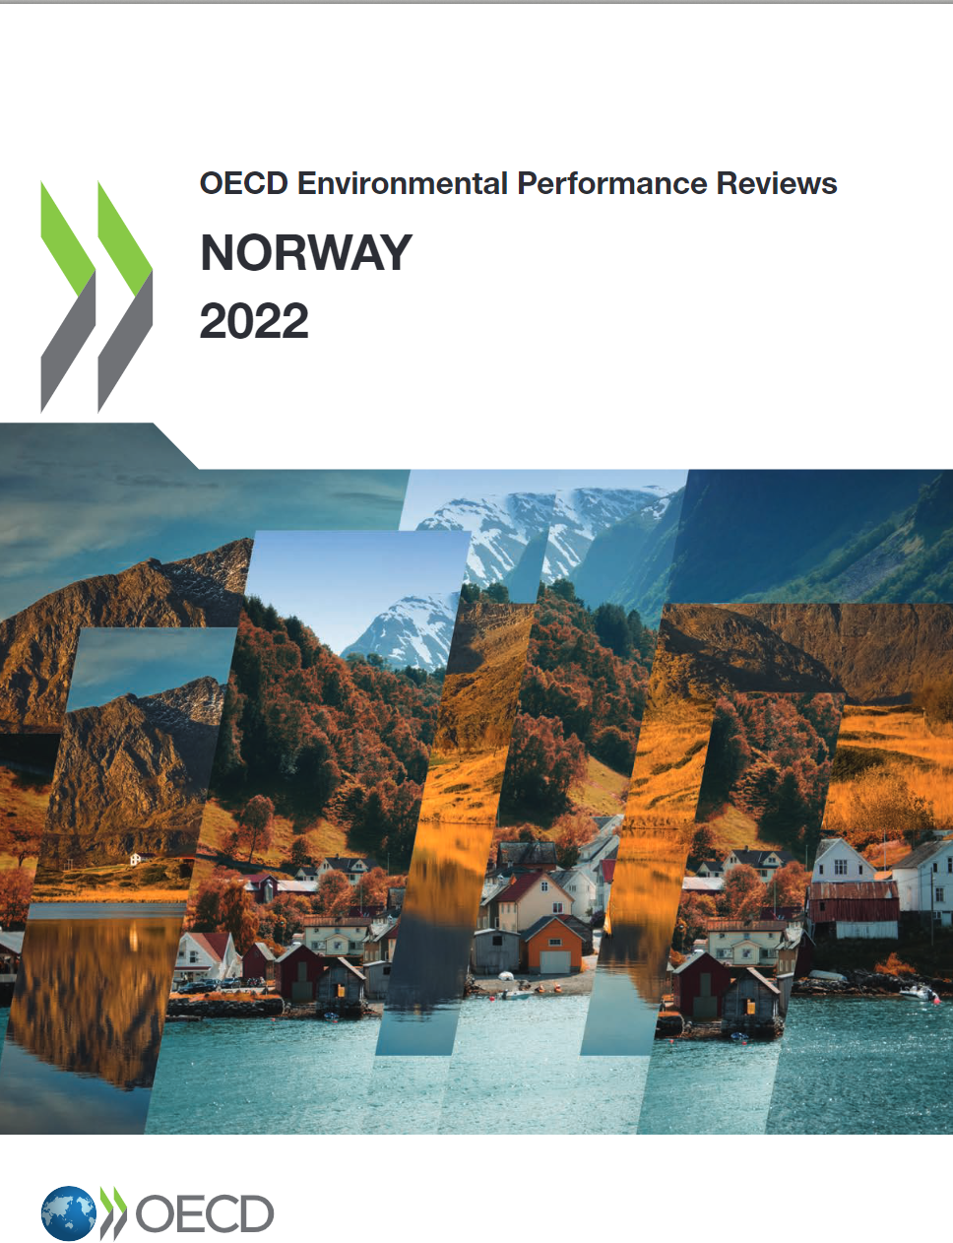
Naturen – en akilleshæl i Norges miljøarbeid..
Biologisk mangfold ikke godt nok ivaretatt
Andel trua arter øker
Påvirkning fra arealbruk, inkludert bolig, fritid, og veibygging øker
Mer vern trengs, spesielt i sør
Beslutningsprosessene i samfunnet tar ikke nok hensyn til natur, klima, og miljø
(vi oppfylte INGEN Aichi-mål)

Slide 19
Men, hallo, har du ikke hørt om klimakrisa???
Notes:
Så vi har en utfordring.

Slide 20
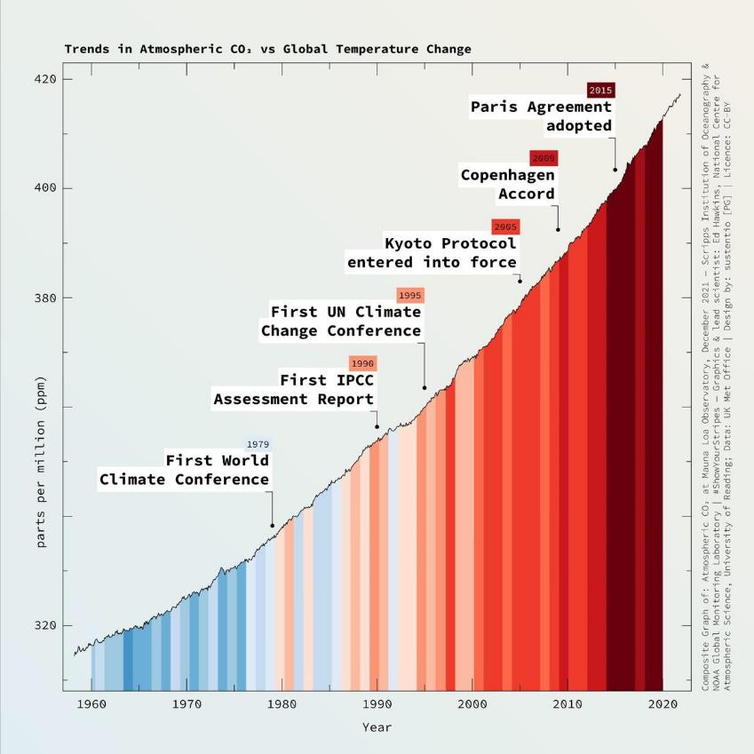
Den der klimakrisa.
Hvordan syns vi egentlig selv at det går?
COP27
Notes:
Tja. Man kan jo spørre seg. Parisavtalen er jo viktig, og riktig. Men har den gjort så innmari stor forskjell for klimaet, sånn egentlig?
Her ser dere en kurve over mennekelige klimagasutslipp, og global oppvarming, fra blått til rødt, siden 1960. Og her er alle klimaavtalene. Man kan jo bli motløs av mindre.

Slide 21
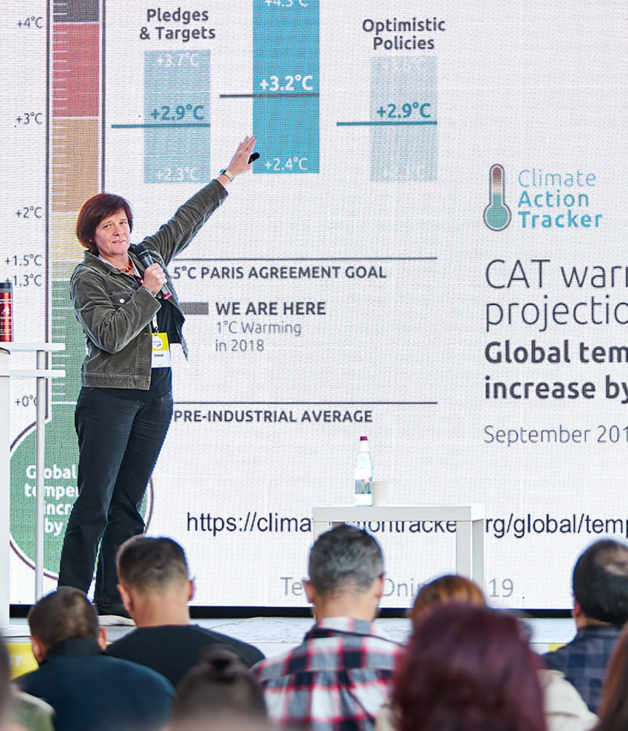
"Human-induced climate change and the war on Ukraine have the same roots:
fossil fuels, and our dependence on them."
-Svitlana Krakovska
in Kiev, under the final negotiations of the IPCC AR6 WGII report on impacts and mitigation 27.03.2022.
Foto: Anton Filonenko
Notes:
Vel. Dette er Svitlana Krakovska. I slutten av mars satt hun på zoom fra leiligheten sin i Kyiv, og forhandlet klimapanelet sin rapport om effekter og tilpasninger til klimaendringer. Hun sa dette: Menneskeskapte klimaendringer, og krigen mot Ukraina, har de semma underliggende årsakene Fossil energi, og vår avhengighet av den. Ting henger sammen.
https://economictimes.indiatimes.com/news/science/liveable-future-at-risk-un-climate-report-warns-of-species-extinction-insect-borne-disease-deadly-heatwaves-megastorms-more/articleshow/89906069.cms

Slide 22
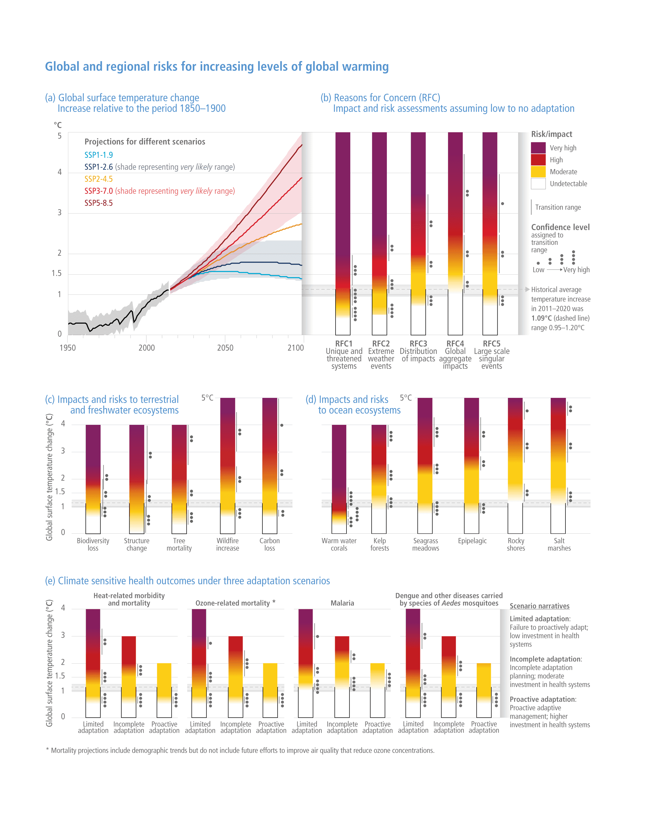
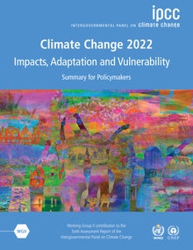
Jo vamere det blir, jo mer øker risikoen … for … alt….

Slide 23
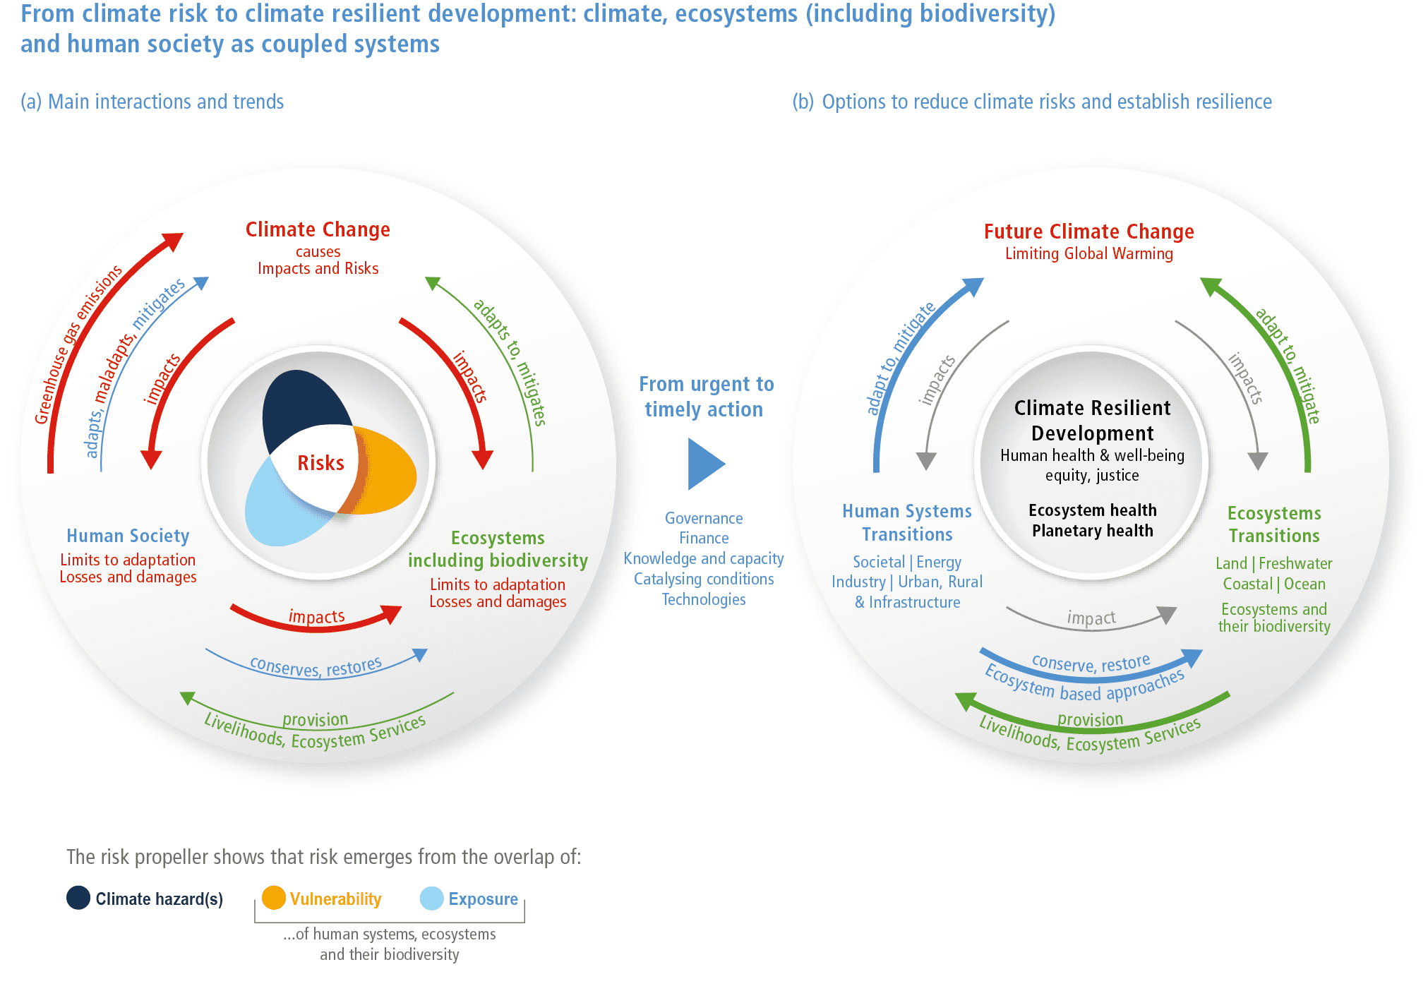
Skal vi løse klimakrisen
må vi ha naturen med på laget!
Klimapanelet IPCC, 2022
Notes:
Og den rapporten som Svitlana ha vært en av hovedforfatterne bak viser også dette. Vi trenger naturen for å møte og for å bøte på klimakrisen. Dette er en av hovedfigurene i rapporten. Den er kompleks, men som de røde pilene viser så henger samfunnets klimagassutslipp, natur og samfunn tett sammen i en negativ dødsspiral… . Men det aller viktigste denne rapporten viser er at vi HAR farbare veier ut av krisen! Men skal vi greie det må vi ha naturen med på laget. Vi kan ikke MØTE eller BØTE på klimakrisen uten en fungerende natur, og derfor må alle TILTAK og TILPASNINGER også være naturvennlige.
Hvorfor er det sånn?
https://www.ipcc.ch/report/ar6/wg2/

Slide 24
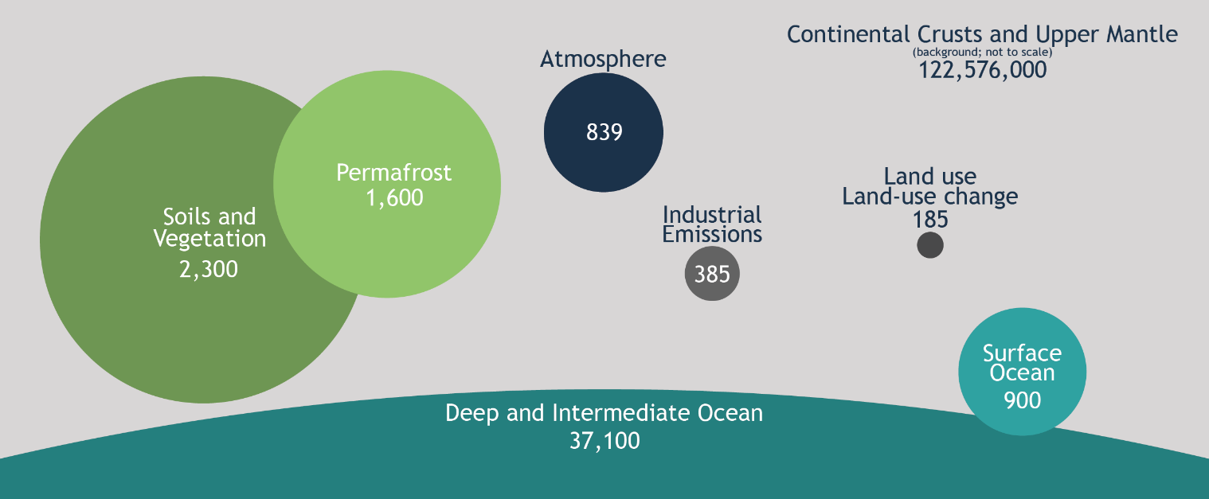
Den globale karbonøkonomien: inntekter, utgifter, sparekonto, lån, og gjeld…
60 Gt / år
90 Gt / år
Tall i gigatonn (Gt) Kilde: USDA
Notes:
Vegetasjon ~+/- 60, hav ~ +/- 90, industri og arealbruk ~7, men de går bare en vei…

Slide 25
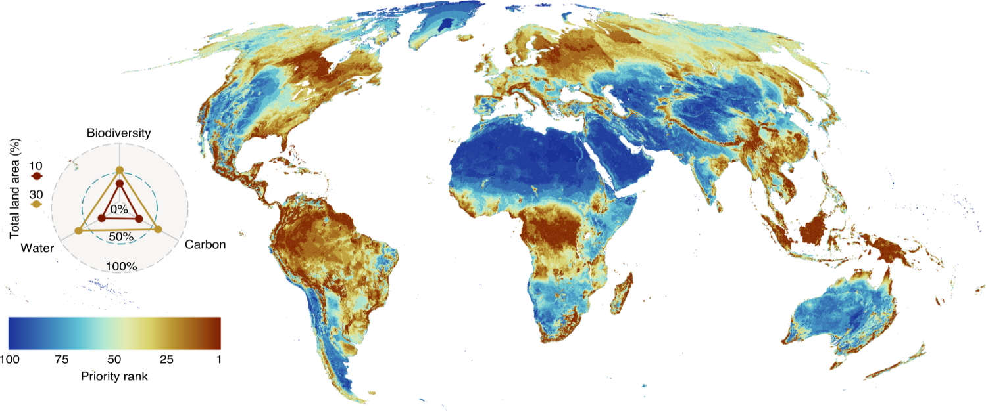
Viktige landområder for å sikre arter, vannressurser, og karbon
Jung m fl. Nature Ecology and Evolution 2021
Notes:
Og naturen skal jo ikke bare lagre karbon, den skal gjøre andre jobber samtidig! Den skal for eksempel sikre biologisk mangfold, og vannressurser. Denne artikkelen kom i fjor, den viser hvilke områder som har den aller mest verdifulle naturen dersom vi skal ta vare på ALLE disse naturgodene. Da er det ikke bare tropene som gjelder – norsk natur er verdifull, blant annet fordi den har viktige karbonlagre.
7.. Av arealet, 18 .. Av karbonlagrene. Nesten 3 x globalt snitt!
https://www.nature.com/articles/s41559-021-01528-7

Slide 26
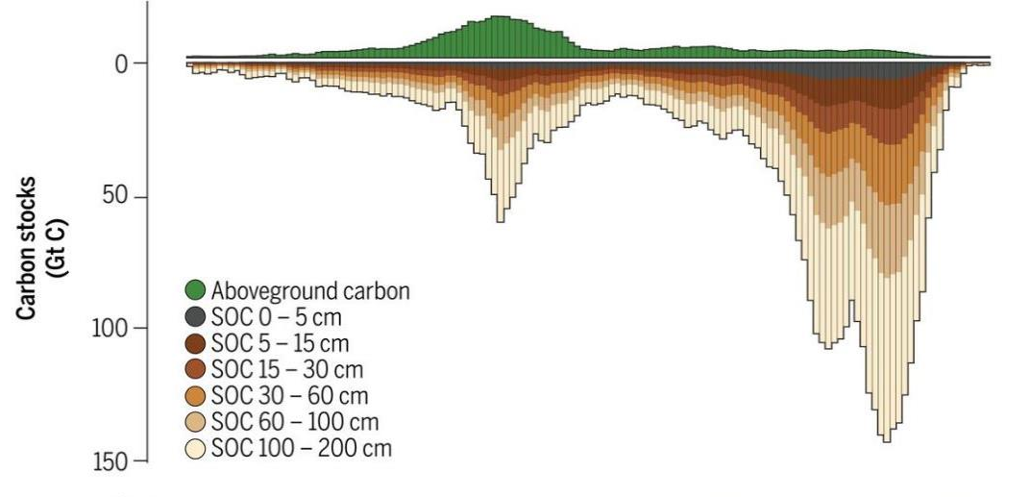

Norge er en supermakt på karbon i naturen!
Tropene
Her bor vi
7 ‰ av det globale landarealet - 18 ‰ av naturlige karbonlager
Crowther m. fl. Science 2019
Notes:
Norge er faktisk en supermakt på naturlig karbonlagning! Vi har nesten 3x så mye karbon per kvadratmeter som det globale snittet.
Høres rart ut – tenker på tropene? Hemmeligheten er i jorda! Denne figuren viser de globale karbonlagrene over og under bakken. Fra Sørpolen via ekvator til Nordpolen. I trompene har de høye trær – men under bakken er det vi i de boreale strøkene som regjerer!
Vi må ta vare på jorda vår! Og hvor finnes den? Jo i skogene og myrene våre!

Slide 27
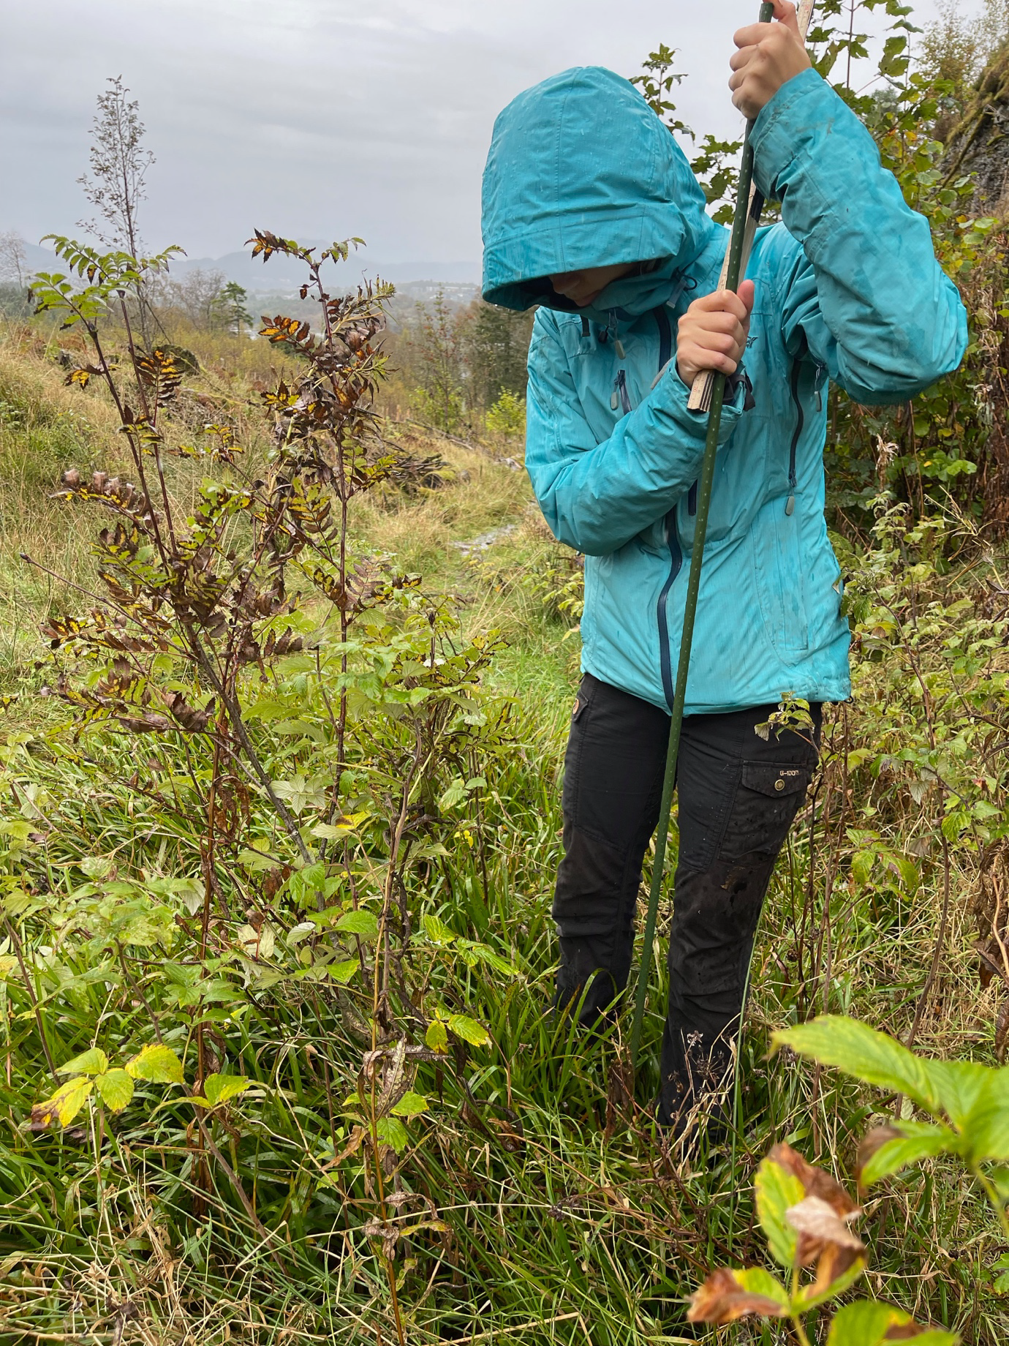
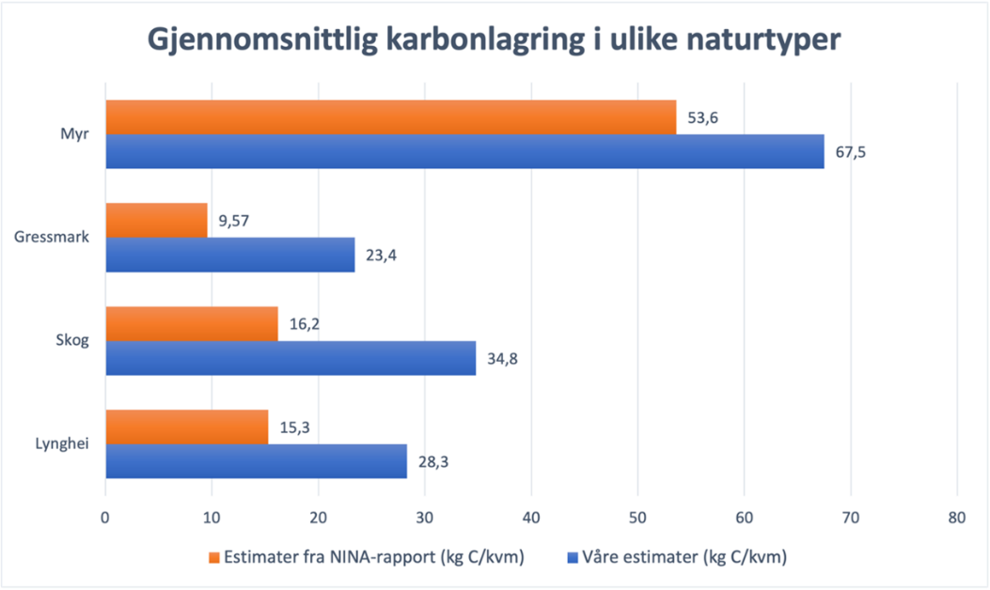
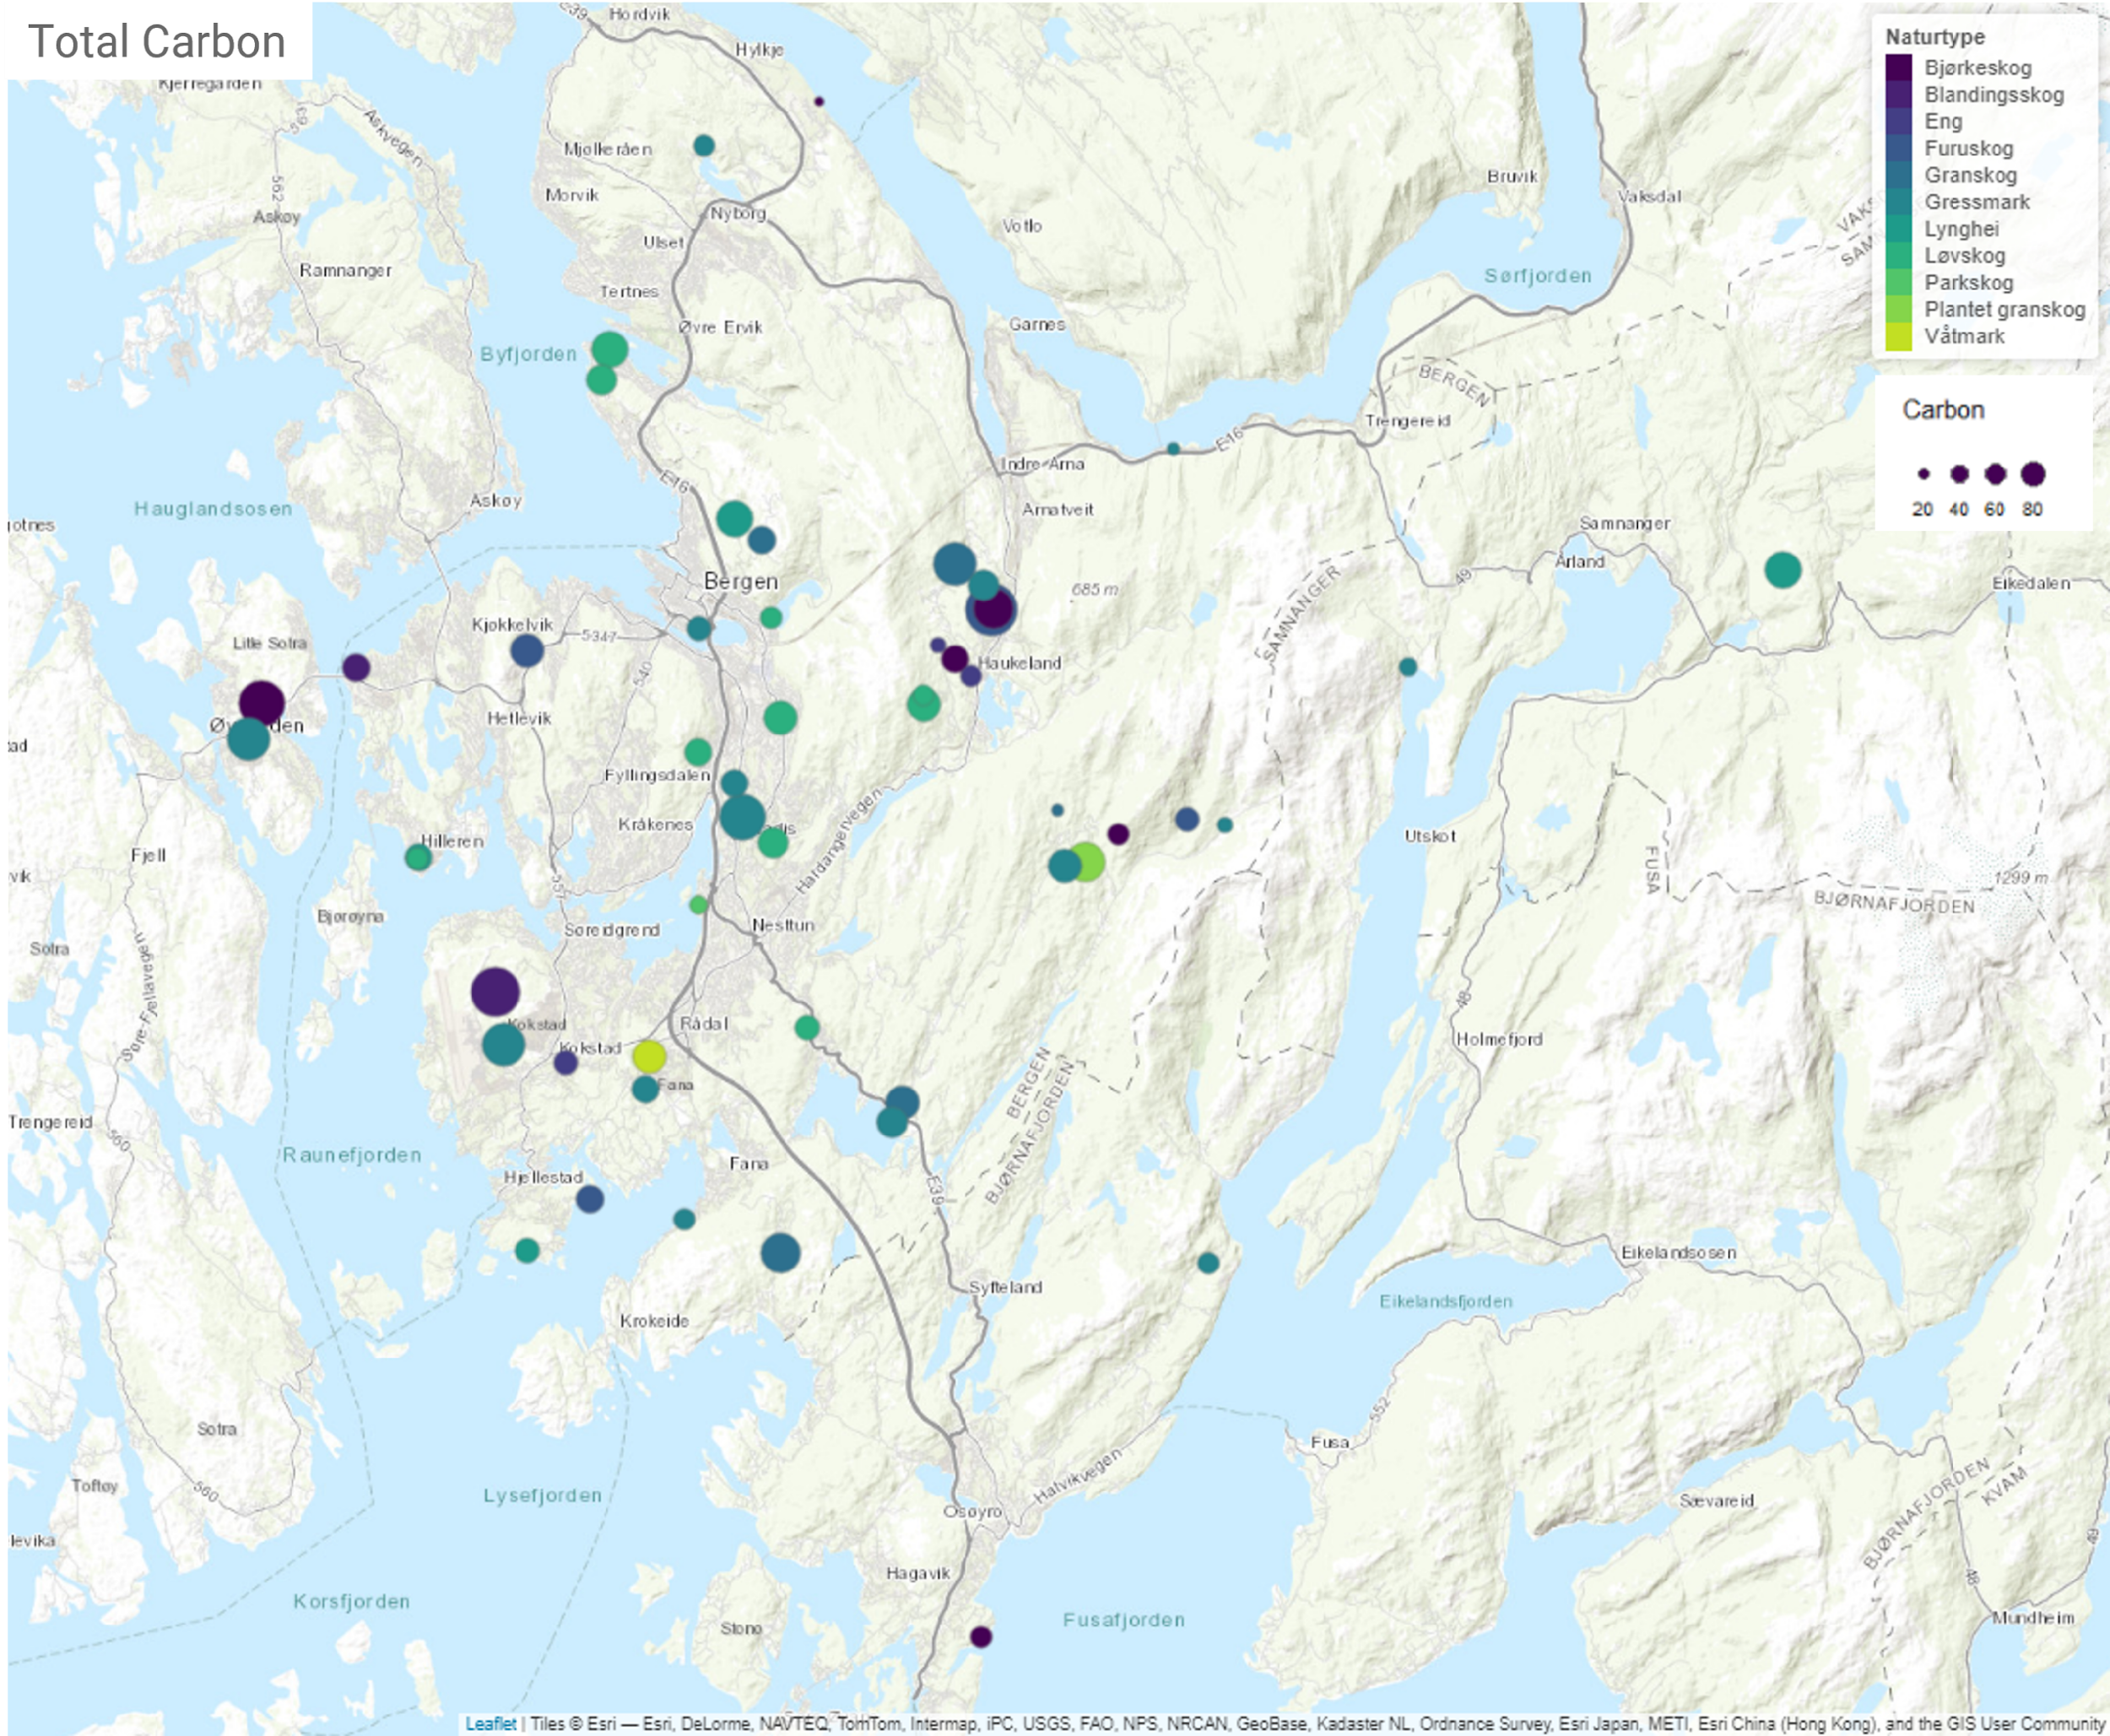
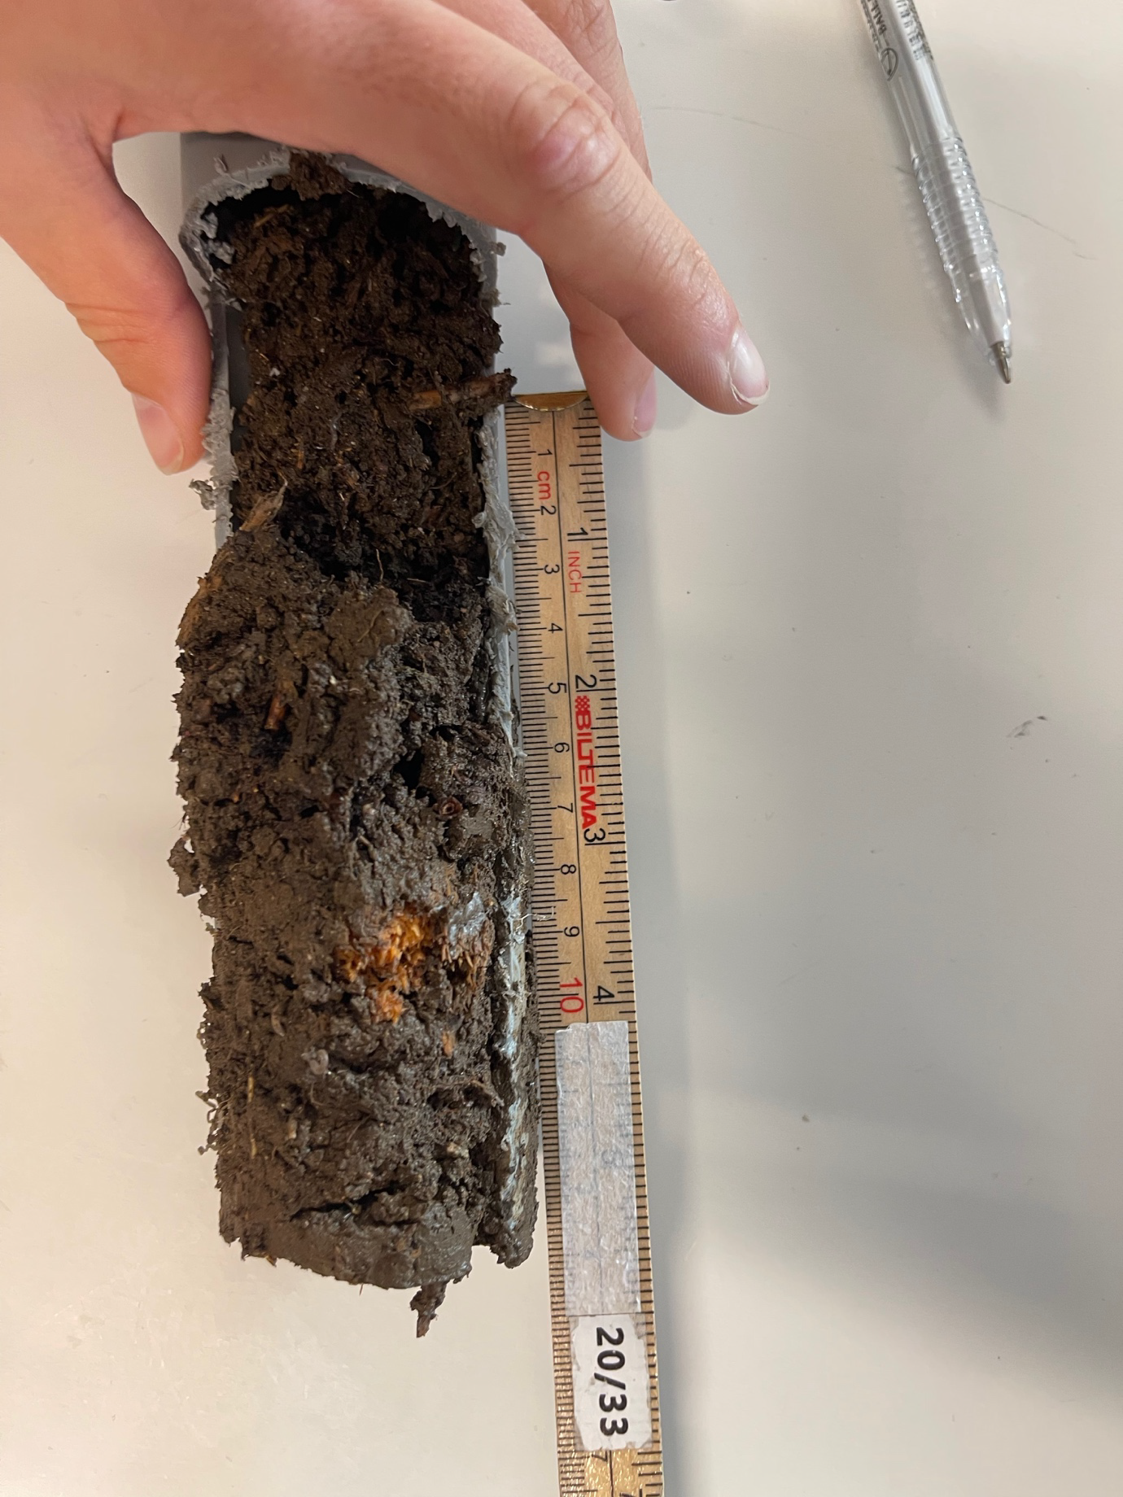
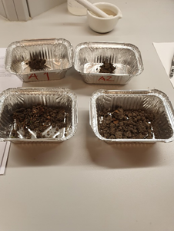
Bergensnaturen er full av karbon!
Foto: Linnea H. Wilmot
Foto: Harald Kjærnlie
Barry, Engelsen, Klem, Kuhle, Sannes, Værøy, Bikuben 2022
Foto: Linnea H. Wilmot

Slide 28
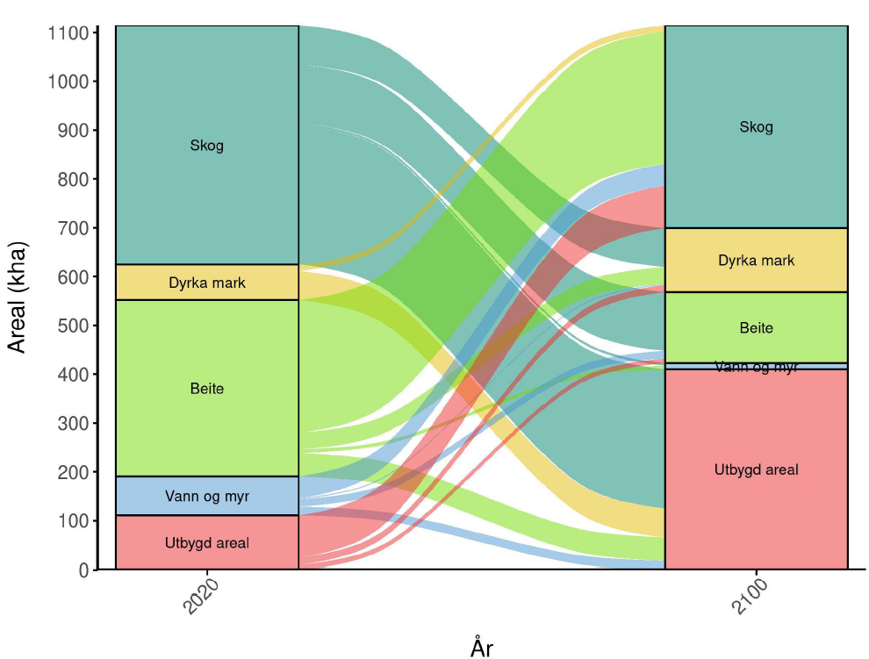
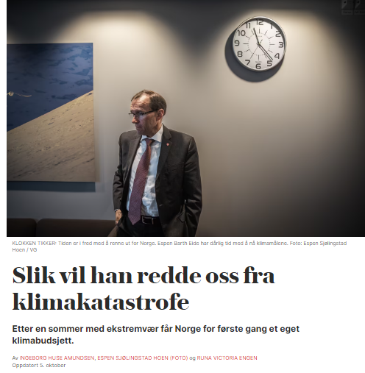
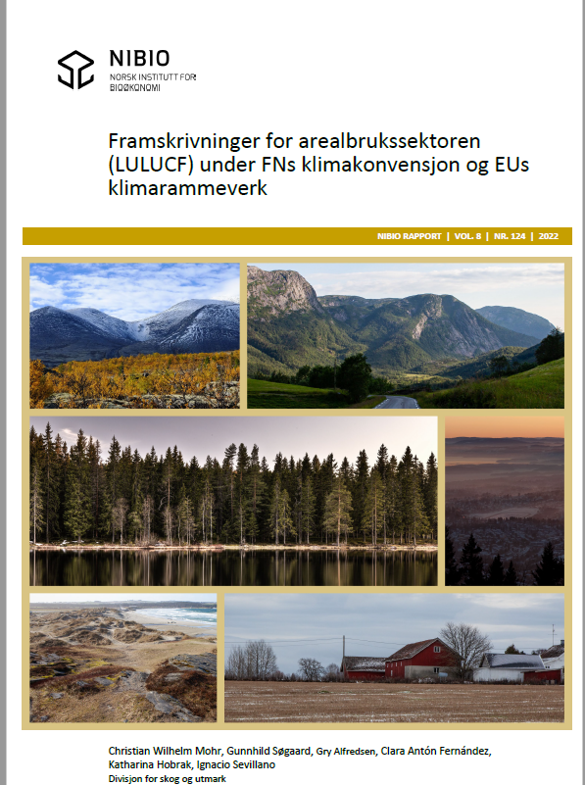
Vi *planlegger* for massiv nedbygging av natur, og dermed for karbonutslipp..
Klima- og naturkrisen kan ikke settes på vent. Derfor er vi i gang med å lage verktøy som lar oss telle utslipp slik vi teller penger.
6.7 mill tonn / år
(2.2 fra nedbygging)
Notes:
2.2 fra dyrka mark (drenert jord, nydyrking)
0.25 fra beite (ditto)
0.31 fra vann og myr (torvuttak, grøfting)
(vi trenger å redusere 28 mill tonn hvert eneste år framover..

Slide 29
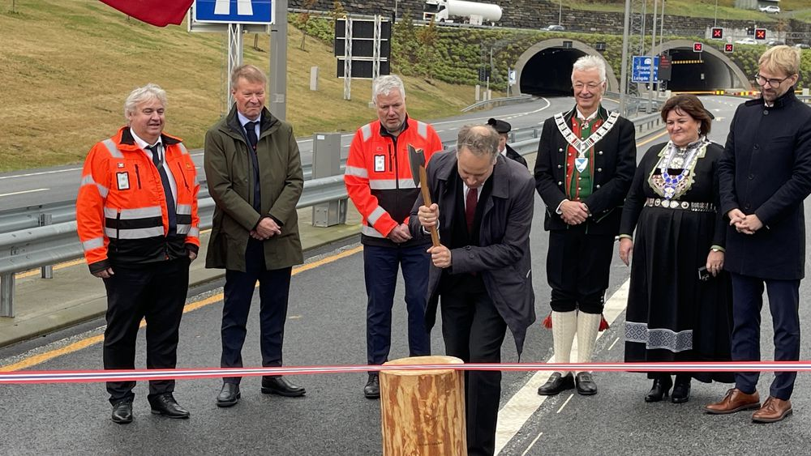
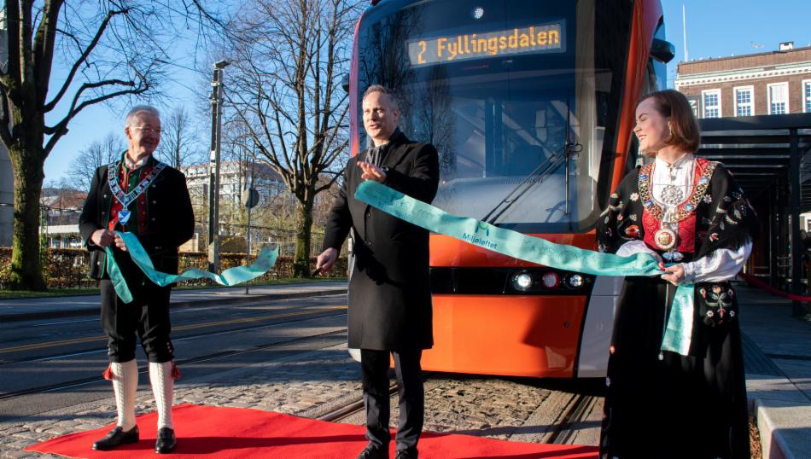
Fra åpningen av E18 Tvedestrand - Arendal
(Foto: Nye Veier)
Bilde: Andrew M.S. Buller
Foto: Statens vegvesen

Slide 30
Hva gjør kommunen og de for naturen, sånn egentlig? https://naturkampen.sabima.no/

Slide 31
I en verden full av kriser … vil vi, kan vi, og bør vi prioritere naturen?
Notes:
Så vi har en utfordring.

Slide 32


Slide 33

“Så lenge kampen står om det enkelte vassdrag, kan det alltid mobiliseres så mange argumenter og så mye politisk press at utbyggingssynet seirer.
For å unngå en utvikling der norges enestående natur spises opp bit for bit var det nødvendig å få en samlet plan [for vern]”
- Einar Gerhardsen, 1963
Notes:
Poenget er – naturen er livsviktig for oss, men vi greier bare ikke å prioritere den i praktisk politikk. Det er så mye annet vi vil, og det har en tendens til å gå foran.
Problemet har akselerert de siste 50 år – både globalt og i Norge - og det er ikke fordi vi ikke har blitt advart! Det var faktisk Gerhardsen, i forbindelse med de første samla planen for vassdragsvern, som først satte ord på dette med ‘bit for bit’ nedbygging, og so argumenterte for behovet or en helhetlig politikk
https://www.facebook.com/naturvernforbundet/posts/5215646065134489/
https://www.cappelendammundervisning.no/sek-asset/external-resources/9788276346138-Kapittel%2012.pdf

Slide 34



Slide 35


…tap av natur og arter er like alvorlig som klimaendinger:
75%
…norske politikere må gjøre langt mer for å stanse naturtapet:
70%
naturopplevelser er svært eller ganske viktig for meg: 87%
(WWF / Opinion august 2021)

Slide 36

2030-mål
(19. Desember, 2022)

Slide 37

Naturhensyn i all arealplanlegging
Restaurere 30% av forringet natur
Effektivt vern av 30% land og hav
Stoppe menneskeskapt utryddelse av arter
verne
UNNGÅ
HANDLE
SIKRE
Hindre skade fra høsting og bruk av ville arter
Nye fremmede arter, minst 50% reduksjon
Risiko fra forurensing, minst 50% reduksjon
Effekt og skade fra klimaendringer redusert
Bærekraftig forvaltning av ville arter, goder
Bærekraftig land-, skog-, havbruk og fiskeri
Restaurere, bevare og øke naturgoder
Mer areal / adgang til natur i byer og tettsteder
Rettferdig fordeling av goder fra genressurser
Integrere naturhensyn i all politikk / forvaltning
Rapportere og synliggjøre i næring/finans
Bærekraftig forbruk, halvere matsvinn
Fase ut ‘perverse’ subsidier, øke finansiering
Styrke kapasitet, urfolk, lokalsamfunn, kvinner
Fire overordna mål
Stoppe tap av natur
Bærekraftig bruk
Fordeling av naturgoder
Ressurser til gjennomføring
skal oppfylles innen 2050
2030-mål
Ikke tidfesta
Notes:
Effektiv forvaltning av land- og havbruksendringer, tap av svært viktige biodiversområder er nært null innen 2030
Effektiv restaurering av 30 prosent av forringede økosystemer innen 2030
Effektiv bevaring og forvaltning av 30 prosent av land og 30 prosent av hav innen 2030
Stoppe menneskeskapte utryddelser og opprettholde og gjenopprette genetisk mangfold
Bærekraftig bruk, høsting og handel med ville arter
Redusere eller eliminere virkningene av invasive fremmede arter, redusere etableringsraten for invasive arter med 50 prosent innen 2030
Redusere forurensningsrisiko og påvirkning fra alle kilder innen 2030, redusere den totale risikoen fra plantevernmidler med det halve
Minimere virkningene av klimaendringer og havforsuring på biologisk mangfold
Sikre bærekraftig bruk og forvaltning av ville arter, samtidig som urfolks sedvanebruk beskyttes
Bærekraftig forvaltning av områder under landbruk, akvakultur, fiskeri og skogbruk
Gjenopprette og forbedre økosystemfunksjonen gjennom naturbaserte løsninger og økosystembaserte tilnærminger
Øke arealet og kvaliteten på urbane grønne og blå rom
Rettferdig deling av goder ved bruk av genetiske ressurser
Integrere av biologisk mangfold i politikk og utvikling på tvers av alle sektorer
Gjøre det mulig for virksomheter å overvåke, vurdere og avsløre sin innvirkning på biologisk mangfold
Oppmuntre til bærekraftig forbruk, blant annet ved å halvere matsvinnet innen 2030
Styrke kapasiteten for biosikkerhetstiltak og sikre nyttedeling fra bioteknologi
Fase ut eller reformere skadelige subsidier på en rettferdig måte og redusere dem med 500 milliarder dollar innen 2030
Øke de økonomiske ressursene betydelig, mobilisere 200 milliarder dollar per år innen 2030 fra alle kilder, inkludert 30 milliarder dollar fra utviklede land til utviklingsland
Styrke kapasitetsbygging og teknologioverføring
Integrert og deltakende ledelse, herunder bruk av tradisjonell kunnskap
Rettferdig representasjon og deltakelse av urfolk og lokalsamfunn
Sikre likestilling i gjennomføringen av rammeverket

Slide 38


Og bakom synger verdensøkonomien..
De siste 50 år…
verdens befolkning x 2
bruk av energi, ressurser, mat x 3
økonomien x 5
handel x 10
Tingene våre veier mer enn alle verdens dyr og planter…
Naturrisiko *koster* 10% av verdens samlede økonomi
(Naturpanelet, 2019, Bar-On m fl 2018, Elhacham m fl. 2020, UNEP 2021)
Notes:
Ikke så bra. De siste 50 år … [les opp]
I dag er det faktisk sånn at TINGENE våre veier mer enn alt liv på jorda.
Det er mer plast på jorda enn det er ville dyr. Det er mer bygninger og infrastruktur enn det er trær.
75% av landarealene og 80% av havene våre er endret av mennesker. Og siden førhsitorisk tid har 50% av plantebiomassen blitt borte. Det betyr 50% dårligere kapasitet til å binde solenergi gjennom fotosyntese, og dermed skaffe energi, mat og råstoffer til alt liv på jorda, oss inkludert.
Årsaken er åpenbar: Vi har uendelig appetitt på … alle mulige greier. Den appetitten vokser så mye vi lar den. Dette betyr trøbbel. På stor skala.
Samtidig skjer det bra ting. I går kom FN fram til en avtale om a vi skal få kontroll på plast og plastforurensing i verden. Det er bra. Nå skal vi også få en ny avtale for naturen. Så da er vel alt greit?
https://www.ipbes.net/global-assessment
https://www.nature.com/articles/s41586-020-3010-5?s=09
https://www.pnas.org/doi/10.1073/pnas.1711842115
https://www.unep.org/resources/annual-report-2021

Slide 39




Slide 40

Naturens verdier må tas med i beregningen
Naturavgift, naturverdiberegninger, nasjonalt og lokalt naturregnskap, klima-, C-, areal-, og naturregnskap, arealnøytralitet…?
Naturen må få plass rundt bordet
Plan og bygningsloven, Energiloven, Riksrevisjonen, forvaltningspraksis, Utredningsforskriften..
Vinner naturen, vinner vi!
Naturhensyn som forutsetning, ikke bare i etterpåklokskap
‘mainstreaming’ av naturhensyn i alle samfunnssektorer og prosesser,
‘fakta har makta’ i beslutninger om natur
Naturen må ha et rettsvern
‘Dispensasjonskulturen’ i forvaltning av naturmangfoldloven, klimaparagrafen, menneskerettighetene …
Notes:
Og det vi trenger er rett og slett en ny måte å forholde oss til naturen på både nasjonalt og globalt. Vi må begynne å ta naturen, dens behov og de godene den gir, på alvor i samfunnets beslutninger. Skal vi klare det, må vi ta naturen med i de økonomiske beregningene, vi må ta den med i samfunnets planprosessene, og vi må gi naturen rettigheter. Det er mange underliggende poenger her som jeg ikke skal gå i dybden på her, men som jeg håper kommer fram i debattene etterpå.
Viktigst: tenke på naturen, naturens behov og naturens muligheter i forkant av beslutningene, ikke i etterpåklokskap! Klarer vi det kan vi også snu tankegangen, se på naturen som en positiv mulighet for oss, og ikke et problem eller en hindring for utviklingen.

Slide 41
uib.no

